Slide 1





DIGITAL TALENT SCHOLARSHIP
2019
digitalent.kominfo.go.id

Slide 2
Pemrograman Python : Fungsi
Nama pembicara dengan gelar
Notes:
Fundamental Programming pada Python

Slide 3
Fungsi
Bagian 1
Notes:
Bagian 1
Kondisi dan Cabang

Slide 4
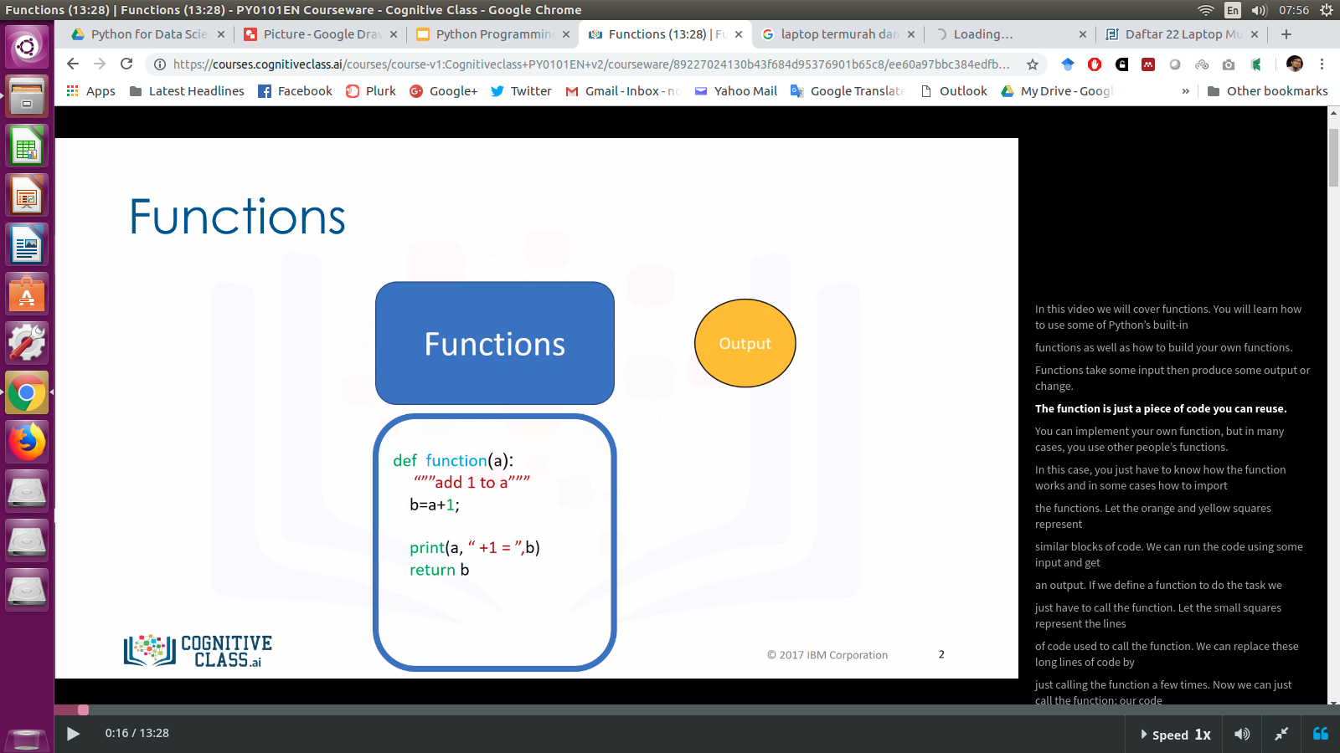
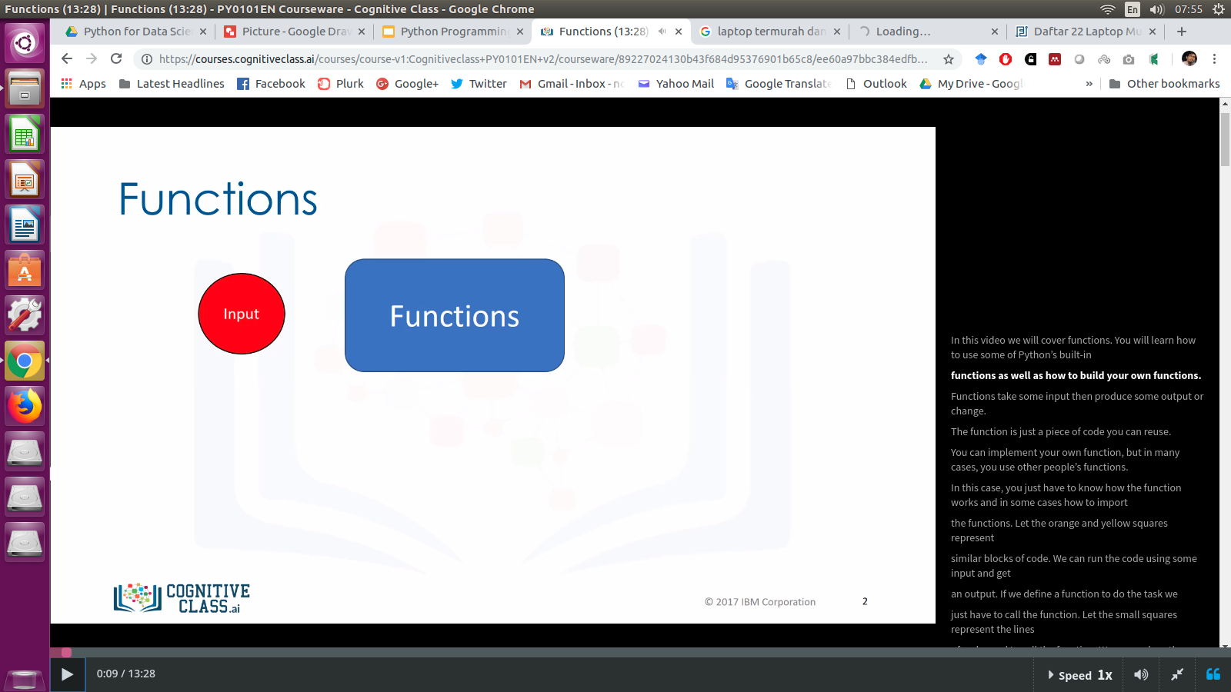
Fungsi
FUNGSI
Merupakan bagian program (block baris program) yang dapat dibuat berdasarkan kebutuhan dan dapat digunakan kembali (dipanggil kembali) pada bagian program yang lainnya. Input akan masuk ke dalam “Fungsi” dan menghasilkan output.
Notes:
FUNGSI
Merupakan bagian program (block baris program) yang dapat dibuat berdasarkan kebutuhan dan dapat digunakan kembali (dipanggil kembali) pada bagian program yang lainnya. Input akan masuk ke dalam “Fungsi” dan menghasilkan output.

Slide 5
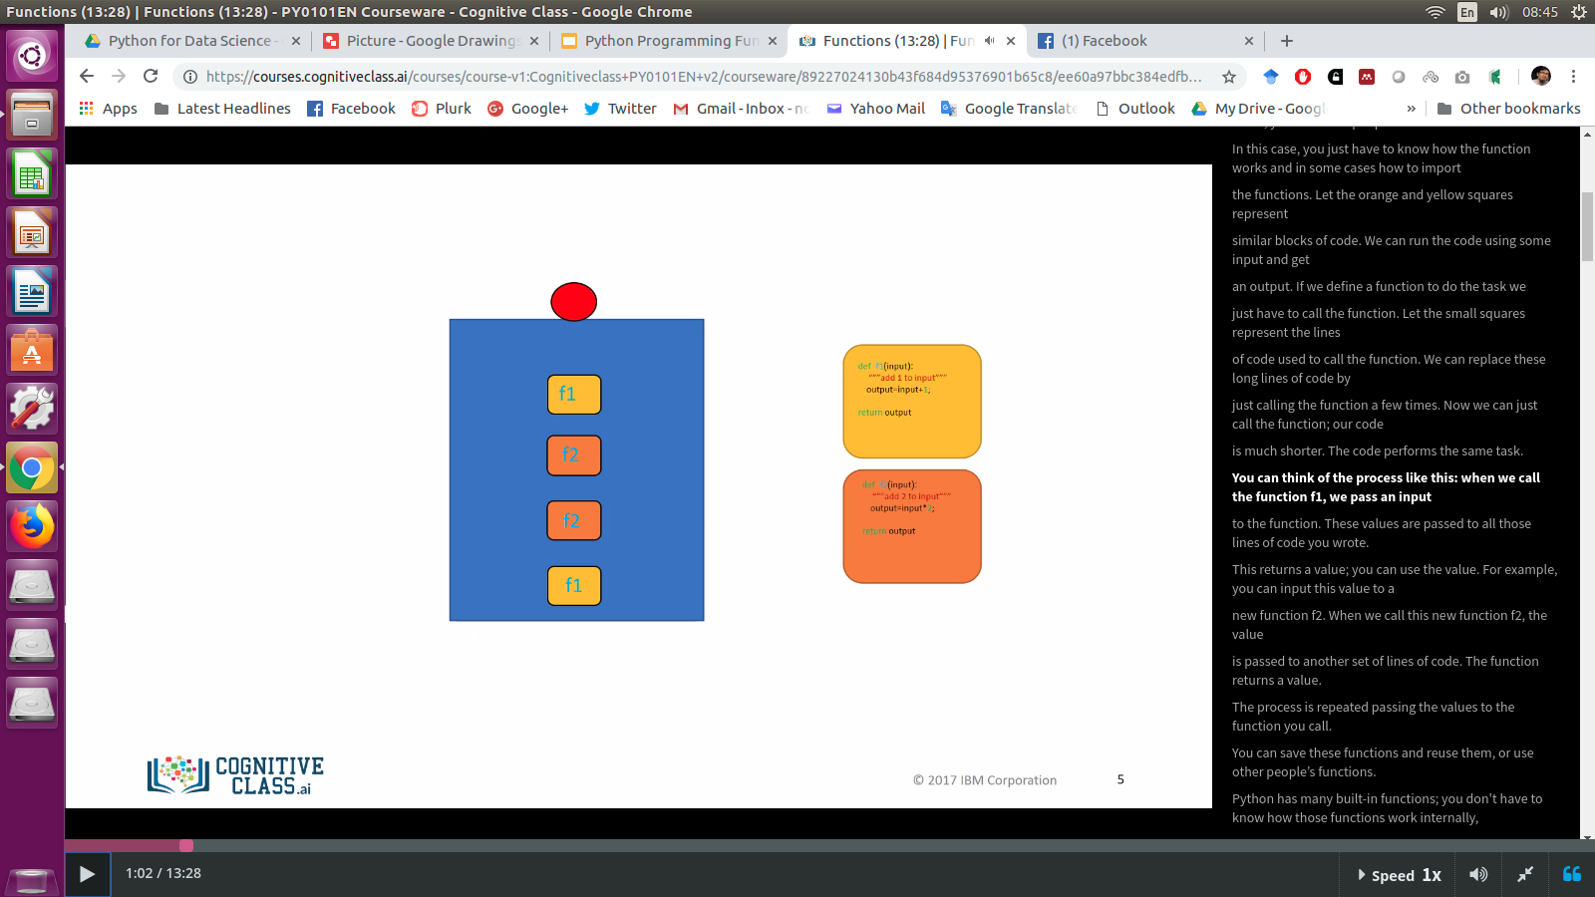
Fungsi
“Fungsi” merupakan block program yang dapat dipanggil berulang kali.
“Fungsi” menerima input dan akan menghasilkan output.
Output yang dihasilkan dari “Fungsi” dapat digunakan pada block program yang lainnya.
Notes:
“Fungsi” merupakan block program yang dapat dipanggil berulang kali.
“Fungsi” menerima input dan akan menghasilkan output.
Output yang dihasilkan dari “Fungsi” dapat digunakan pada block program yang lainnya.

Slide 6
Fungsi yang Sudah Tersedia di Python (Built in Function)
Bagian 2
Notes:
Bagian 2
Fungsi yang sudah tersedia di Python
(built in Function)

Slide 7
Fungsi Built in
“Fungsi Built in” merupakan fungsi yang sudah ada di Python dan dapat langsung digunakan.
Fungsi yang bisa langsung digunakan diantaranya adalah:
Len, mendapatkan banyak anggota/elemen
Sum, digunakan untuk menjumlahkan
Sorted, digunakan untuk mengurutkan
Notes:
“Fungsi Built in” merupakan fungsi yang sudah ada di Python dan dapat langsung digunakan.
Fungsi yang bisa langsung digunakan diantaranya adalah:
Len, mendapatkan banyak anggota/elemen
Sum, digunakan untuk menjumlahkan
Sorted, digunakan untuk mengurutkan

Slide 8
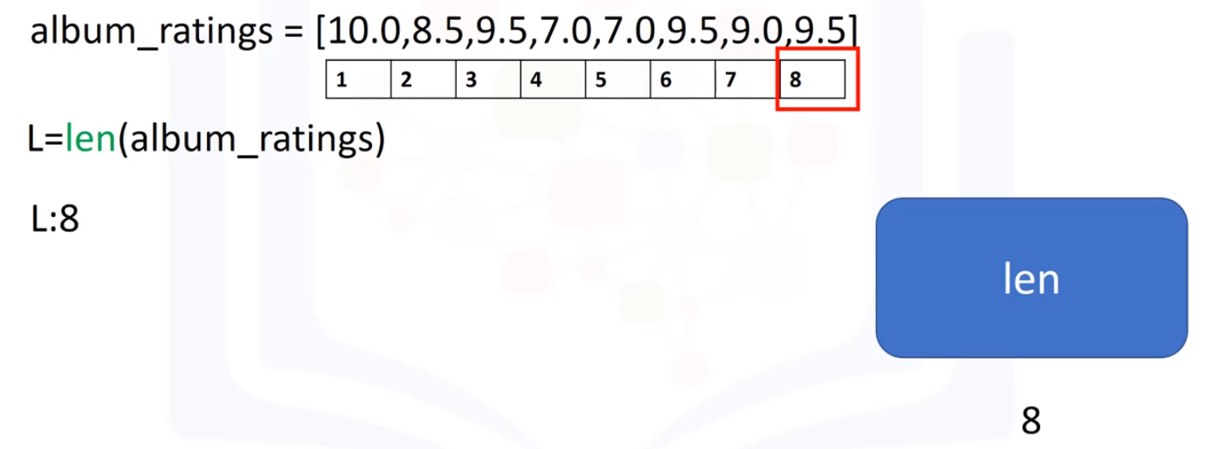
Fungsi Built in
Fungsi “LEN”
Digunakan untuk mendapatkan banyak anggota/elemen.
Contoh :
Notes:
Fungsi “LEN”
Digunakan untuk mendapatkan banyak anggota/elemen.
Contoh :
Suatu list:
Album_ratings = [10.0, 8.5, 9.5, 7.0, 7.0, 9.5, 9.0, 9.5)
Maka fungsi LEN:
L = len (album_ratings)
Hasillnya adalah L = 8

Slide 9
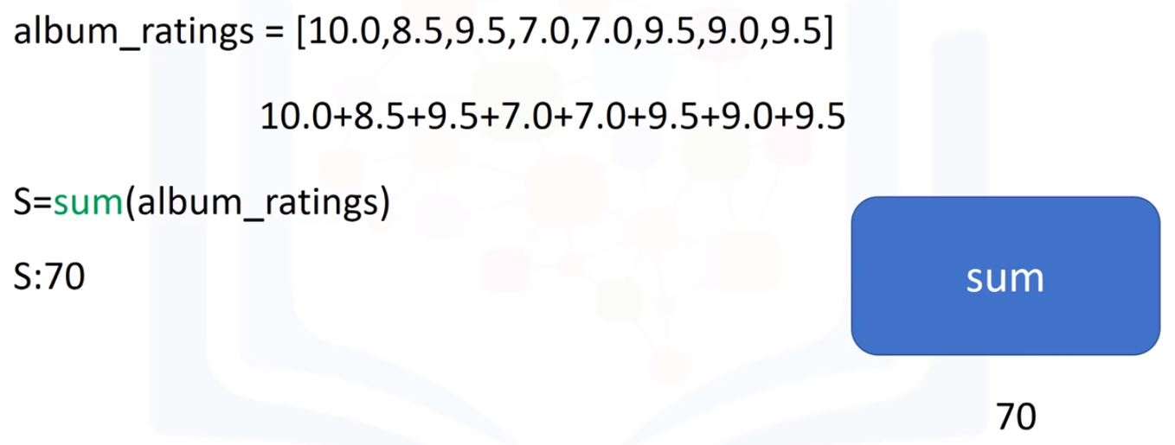
Fungsi Built in
Fungsi “SUM”
digunakan untuk menjumlahkan semua nilai yang berada dalam list.
Contoh :
Notes:
Fungsi “SUM”
digunakan untuk menjumlahkan semua nilai yang berada dalam list.
Contoh :
Suatu list:
Album_ratings = [10.0, 8.5, 9.5, 7.0, 7.0, 9.5, 9.0, 9.5)
Maka fungsi SUM:
S = sum (album_ratings)
Hasillnya adalah S = 70 (didapatkan dari: 10.0+8.5+9.5+7.0+7.0+9.5+9.0+9.5)

Slide 10
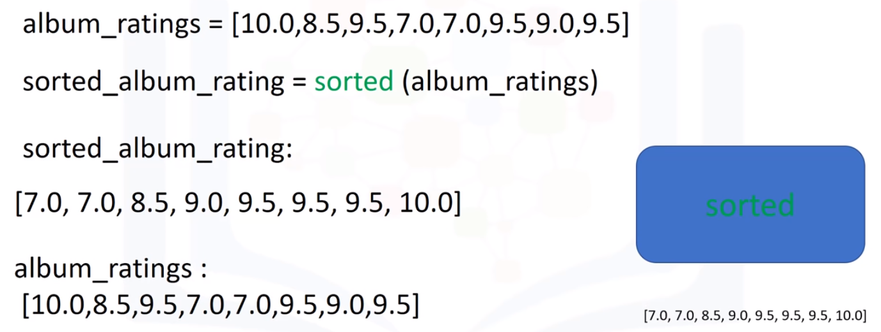
Fungsi Built in
Fungsi “SORTED”
Digunakan untuk mengurutkan data yang ada pada list. Hasil sort disimpan pada variabel baru, sehingga tidak mengubah data pada list awal.
Contoh :
Variabel baru
Notes:
Fungsi “SORTED”
Digunakan untuk mengurutkan data yang ada pada list. Hasil sort disimpan pada variabel baru, sehingga tidak mengubah data pada list awal.
Contoh:
Suatu list:
Album_ratings = [10.0, 8.5, 9.5, 7.0, 7.0, 9.5, 9.0, 9.5]
Maka fungsi SORTED:
sorted_album_rating = sorted (album_ratings)
Hasilnya adalah:
sorted_album_rating =[7.0, 7.0, 8.5, 9.0, 9.5, 9.5, 9.5, 10.0]
Fungsi “Sorted” disimpan pada variabel baru “sorted_album_rating”.
Hasil sort tidak mengubah data pada variabel list yang lama. (Pada contoh, fungsi “Sorted” tidak mengubah data pada album_ratings)

Slide 11
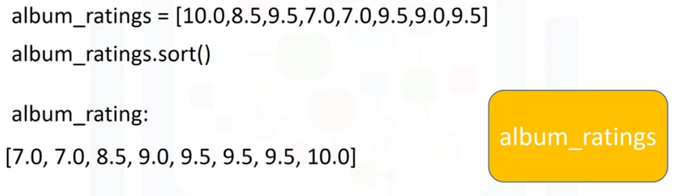
Fungsi Built in
Beda Fungsi “SORTED” vs SORT
Fungsi “Sorted” hasilnya disimpan pada variabel baru, sedangkan
Metode sort dilakukan langsung pada data yang ada di list, dan tidak menggunakan variabel baru, sehingga data di variabel akan berubah.
Notes:
Beda Fungsi “SORTED” vs SORT
Fungsi “Sorted” hasilnya disimpan pada variabel baru, sedangkan
Metode sort dilakukan langsung pada data yang ada di list, dan tidak menggunakan variabel baru, sehingga data di variabel akan berubah.
Contoh:
album_ratings = [10.0, 8.5, 9.5, 7.0, 7.0, 9.5, 9.0, 9.5]
Maka metode sort digunakan dengan cara berikut ini:
album_ratings.sort ()
Hasilnya tersimpan di variabel yang sama “album_ratings”
album_ratings: [7.0, 7.0, 8.5, 9.0, 9.5, 9.5, 9.5, 10.0]

Slide 12
Membuat Fungsi
Bagian 3
Notes:
Bagian 3
Membuat Fungsi

Slide 13
Membuat Fungsi
“Fungsi” juga dapat dibuat sendiri sesuai dengan kebutuhan.
Aturan untuk membuat “Fungsi” adalah:
Membuat “Fungsi” pada Python didahului dengan perintah “def” dan ditutup dengan “return” untuk mengirimkan nilai
Nama “Fungsi” harus dideskripsikan dengan jelas, karena pemanggilan fungsi dilakukan dengan menggunakan Nama Fungsi ini.
Tentukan parameter yang dituliskan setelah Nama fungsi
Parameter dituliskan antara tanda kurung (…)
Setelah penulisan parameter, diberikan tanda titik dua (:)
Bentuk Umum pembuatan “Fungsi”:
Def nama_fungsi (parameter):
Code program sesuai kebutuhan
……………………………….
……………………………….
Return variabel_untuk_nilai_hasil_operasi
Notes:
“Fungsi” juga dapat dibuat sendiri sesuai dengan kebutuhan.
Aturan untuk membuat “Fungsi” adalah:
Membuat “Fungsi” pada Python didahului dengan perintah “def”
Nama “Fungsi” harus dideskripsikan dengan jelas
Tentukan parameter yang dituliskan setelah Nama fungsi
Parameter dituliskan antara tanda kurung (…)
Setelah penulisan parameter, diberikan tanda titik dua (:)
Digunakan “return” untuk menutup fungsi yang bertujuan untuk mengirimkan nilai hasil operasi yang berada pada block “Fungsi” ke program pemanggil fungsi tersebut.
Bentuk Umum pembuatan “Fungsi”:
Def nama_fungsi (parameter):
code program sesuai kebutuhan
……………………………………………
……………………………………………
Return variabel_untuk_nilai_hasil_operasi

Slide 14
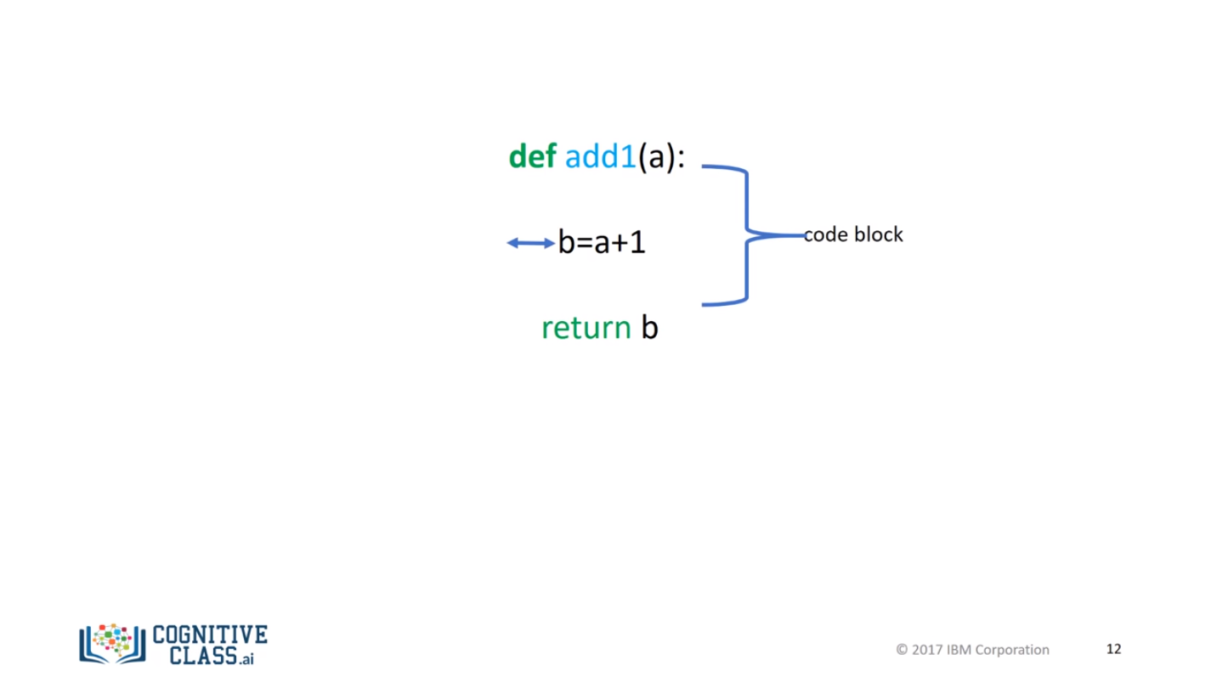
Membuat Fungsi
Contoh penulisan “Fungsi” yang dibuat sendiri:
Nama Fungsi
Formal parameter
Notes:
Contoh penulisan “Fungsi” yang dibuat sendiri
def add1 (a):
b = a + 1
return b
Penjelasan:
Pembuatan Fungsi diawali dengan “def”
Nama Fungsi pada contoh adalah: add1
Formal parameter dari Fungsi adalah : a yang ditulis diantara tanda kurung ()
Penulisan Fungsi menggunakan tanda titik dua (:) setelah penulisan parameter
Fungsi diakhir dengan “return” untuk mengirimkan nilai hasil operasi pada fungsi ke blok program pemanggil fungsi tersebut.

Slide 15
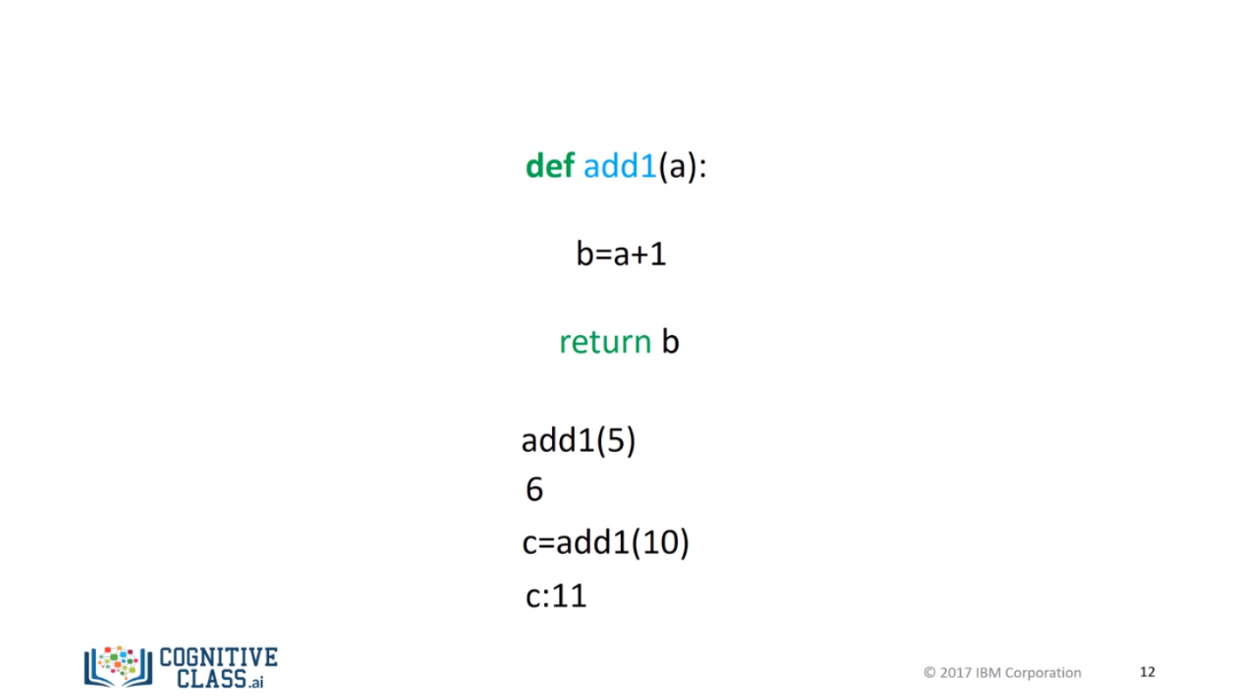
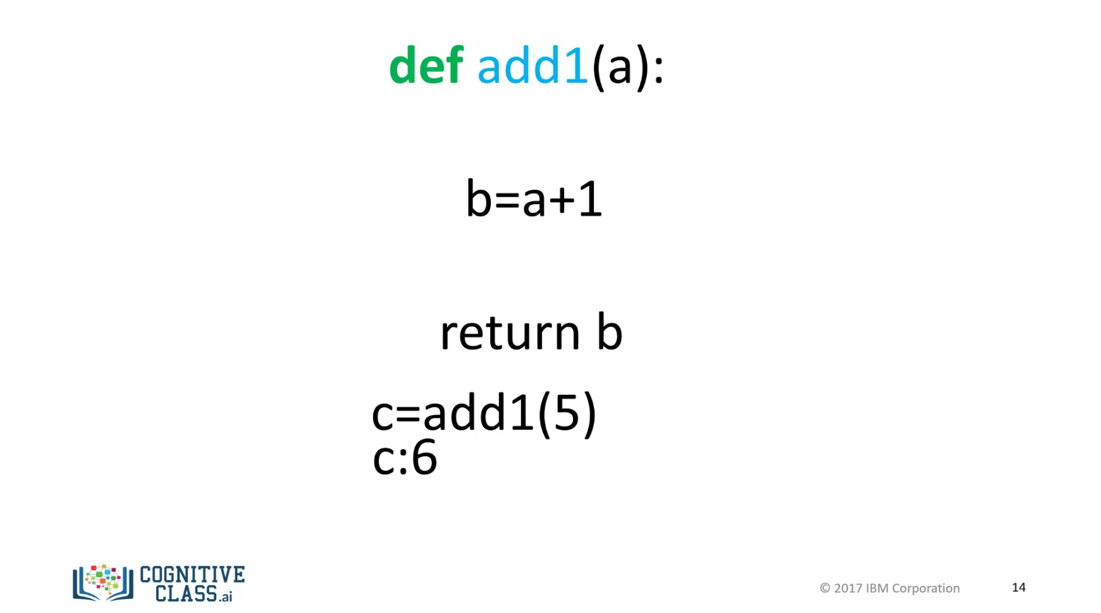
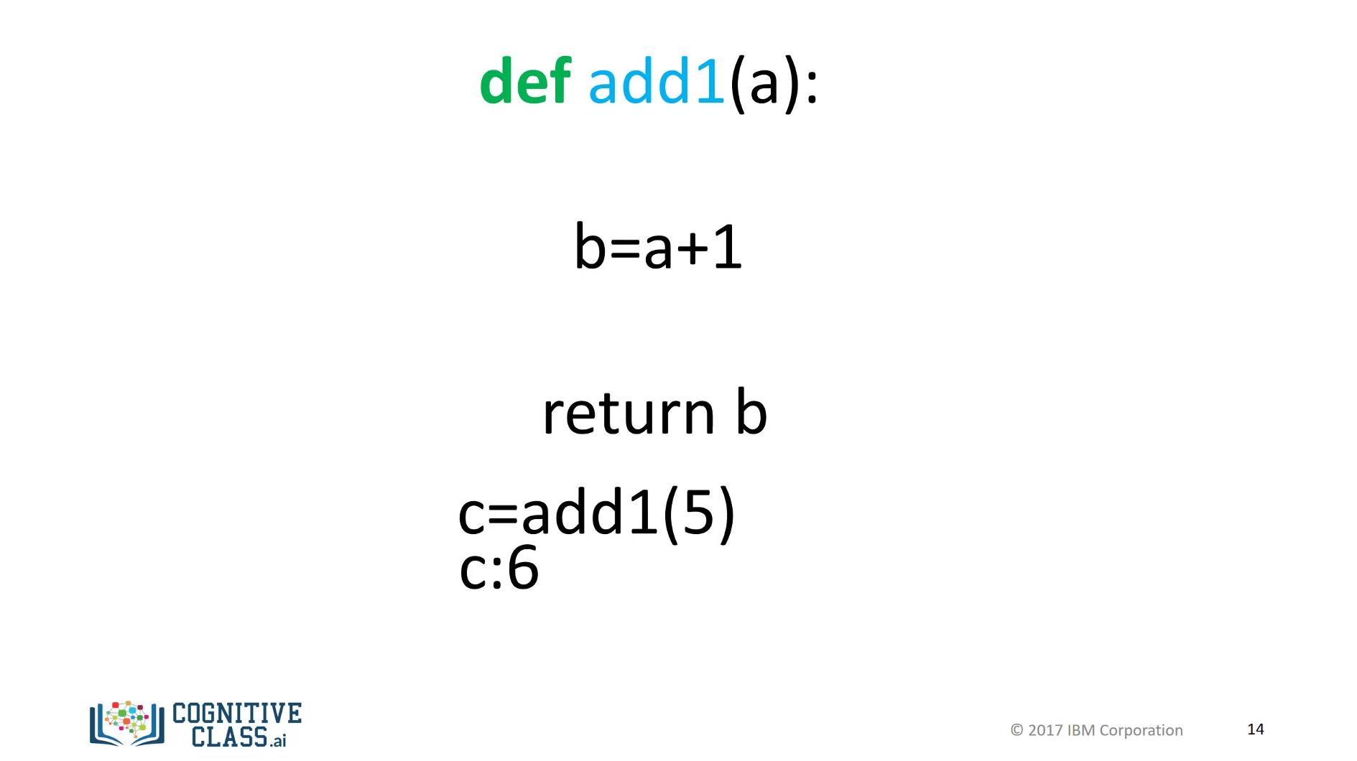
Membuat Fungsi
Contoh pemanggilan “Fungsi” :
Penulisan “Fungsi”
Pemanggilan “Fungsi”
Akan diberikan sebagai nilai untuk parameter a yang ada di Fungsi
b = 5 + 1
b = 6
Hasil pemanggilan “Fungsi”
Notes:
Contoh pemanggilan “Fungsi”
Berikut ini adalah “Fungsi” yang dibuat sendiri:
def add1 (a):
b=a+1
return b
Kemudian pada badan utama program, fungsi dengan nama “add1” akan dipanggil:
c=add1 (5)
Artinya:
Variabel c akan berisi nilai hasil dari suatu “Fungsi” dengan nama “add1” dan mengirimkan nilai 5 pada parameter yang ada di fungsi “add1”
Maka yang terjadi adalah:
Nilai 5 dari yang ada diprogram pemanggilan, akan dikirimkan ke parameter di fungsi “add1”, sehingga nilai a=5
Maka: b=a+1 menjadi b=5+1=6
Jadi, hasil yang diberikan untuk variabel c yang memanggil “Fungsi” adalah 6.
c=6

Slide 16
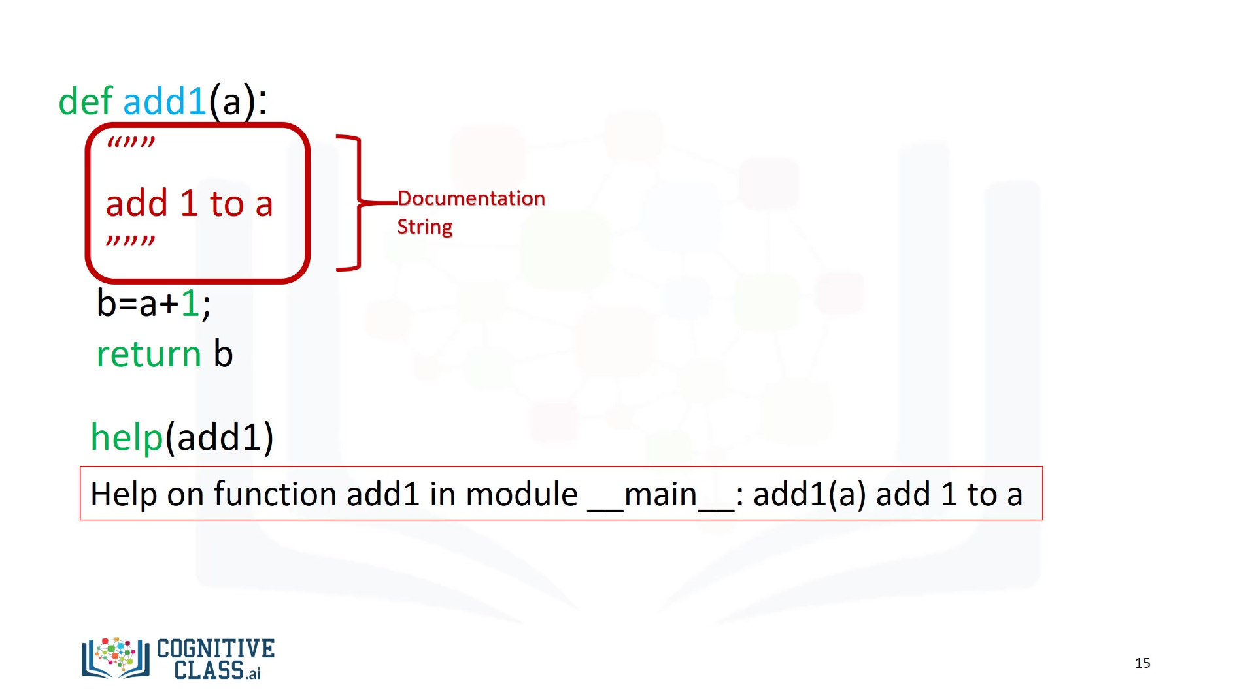
Membuat Fungsi
“Fungsi” dapat didokumentasikan, yang berguna untuk memberikan penjelasan dari fungsi tersebut.
Dokumentasi pada fungsi berada diawali dengan tanda kutik sebanyak tiga (“””), dan juga ditutup dengan tanda yang sama.
Contoh penulisan dokumentasi:
Dokumentasi dapat dipanggil dengan “help”
Notes:
“Fungsi” dapat didokumentasikan, yang berguna untuk memberikan penjelasan dari fungsi tersebut.
Dokumentasi pada fungsi berada diawali dengan tanda kutik sebanyak tiga (“””), dan juga ditutup dengan tanda yang sama.
Contoh penulisan dokumentasi:
Def add1 (a):
“””
Add1 to a
“””
b=a+1;
Return b
Dokumentasi dapat dipanggil dengan menggunakan “Help”
help (add1)
Maka keluarannya adalah:
Help on function add1 in module_main_: add1 (a) add1 to a

Slide 17
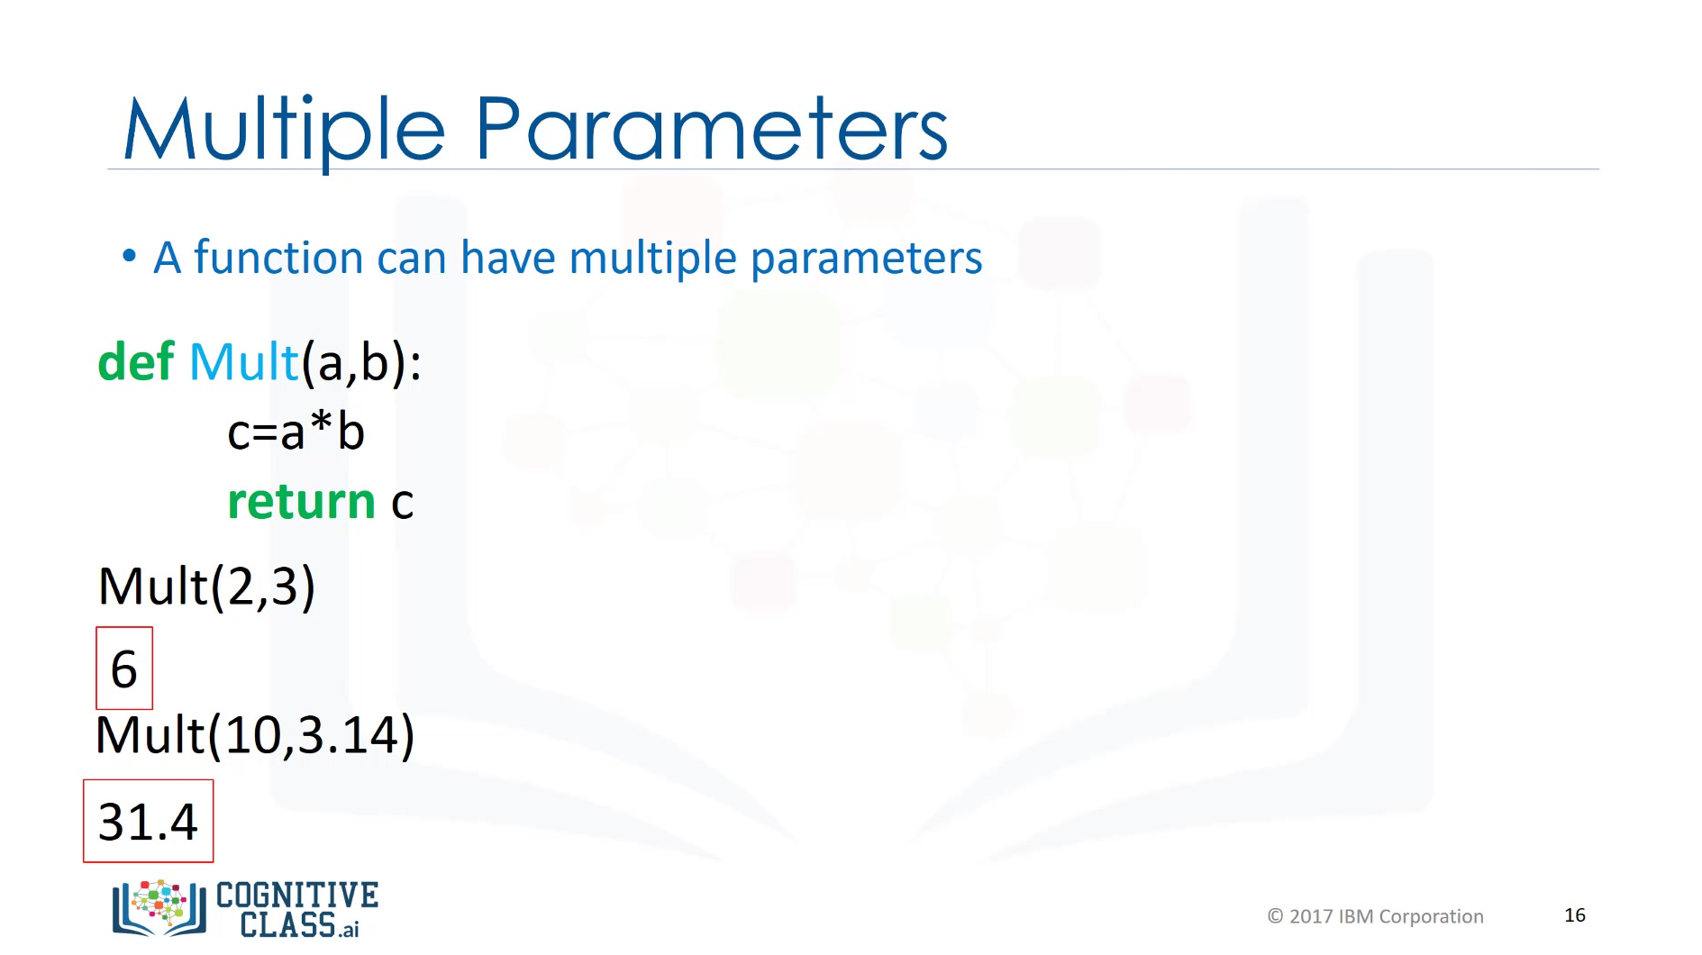
Membuat Fungsi
“Fungsi” juga dapat memiliki Multi Parameter (lebih dari satu parameter).
Multi Parameter
Contoh pemanggilan fungsi “Mult” dengan parameter adalah integer
Contoh pemanggilan fungsi “Mult” dengan parameter adalah
integer dan float
Notes:
“Fungsi” juga dapat memiliki Multi Parameter (lebih dari satu parameter).
Contoh:
def Mult (a,b):
c = a * b
return c
Pada contoh diatas, parameter dari fungsi dengan nama “Mult” adalah a dan b.
Kemudian jika fungsi tersebut dipanggil:
Contoh ke-1:
Mult (2,3)
Artinya:
Fungsi “Mult” dipanggil dengan mengirimkan nilai integer ke parameter yg ada difungsi, yaitu:
a = 2 dan b = 3
Maka hasilnya adalah 6 (tipe integer)
Contoh ke-2:
Mult (10,3.14)
Artinya:
Fungsi “Mult” dipanggil dengan mengirimkan nilai integer dan float ke parameter yg ada difungsi, yaitu:
a = 10 dan b = 3.14
Maka hasilnya adalah 31.4 (tipe float)

Slide 18
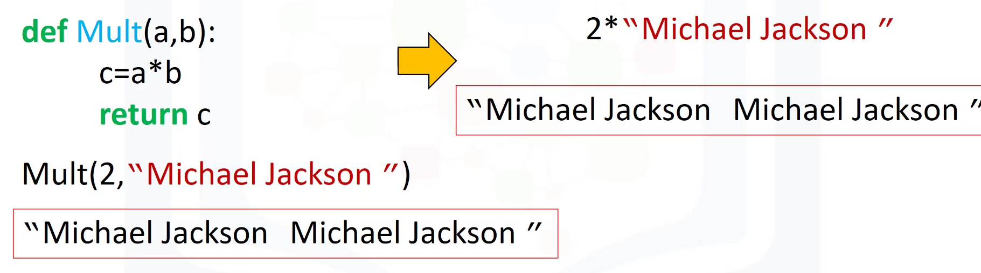
Membuat Fungsi
“Fungsi” juga dapat memiliki Multi Parameter (lebih dari satu parameter).
Dan parameter yang dikirimkan dapat berupa strings.
Notes:
“Fungsi” juga dapat memiliki Multi Parameter (lebih dari satu parameter).
Dan parameter yang dikirimkan dapat berupa strings.
Contoh:
def Mult (a,b):
c = a * b
return c
Jika fungsi “Mult” dipanggil seperti berikut:
Mult (2, “Michael Jackson”)
Maka nilai 2 dan “Michael Jackson” akan dikirimkan ke parameter a dan b,
Sehingga keluarannya adalah:
“Michael Jackson Michael Jackson”

Slide 19
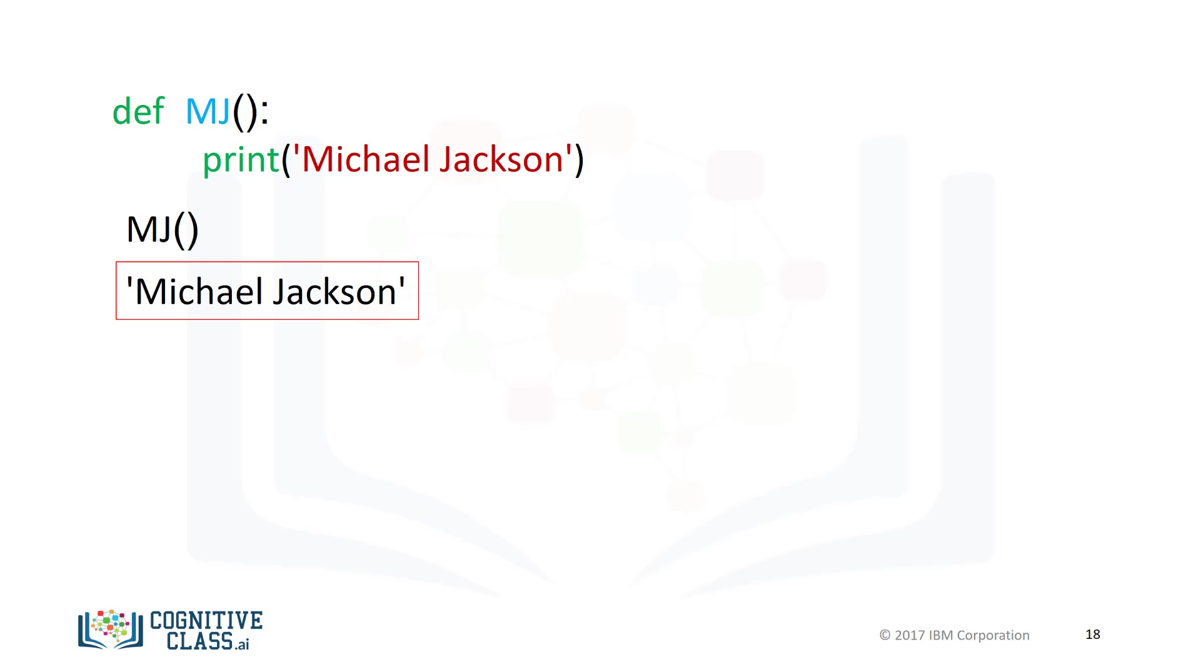
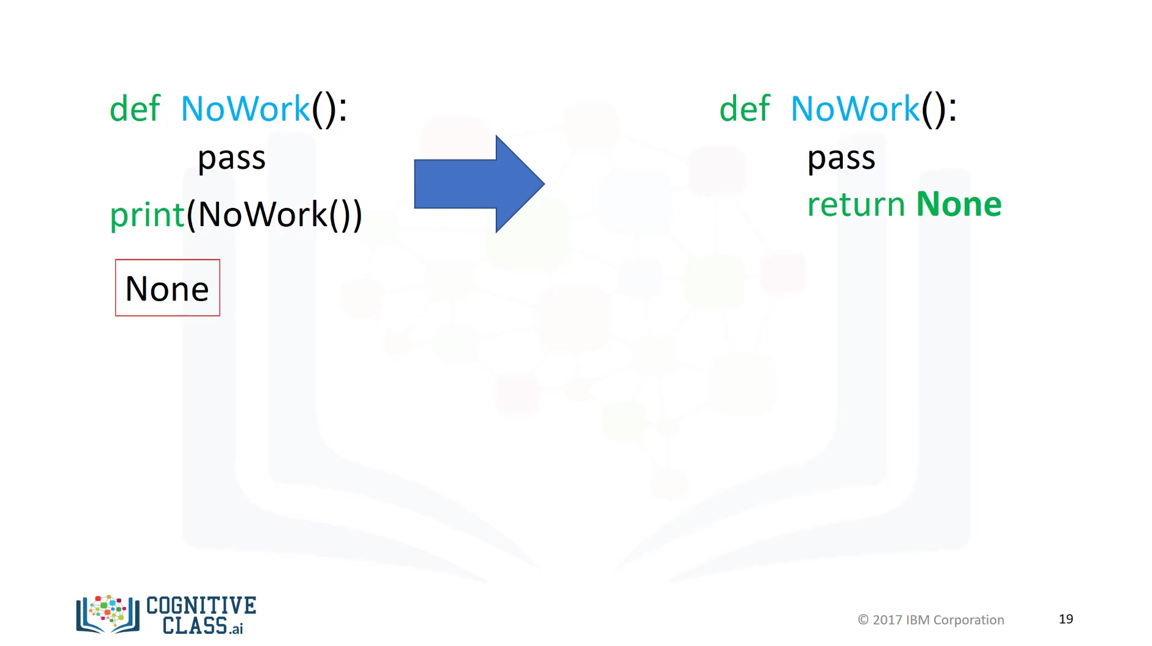
Membuat Fungsi
“Fungsi” juga dapat dibuat TANPA menggunakan “return”.
“Fungsi”
Pemanggilan “Fungsi” & Output
Output
Output
Python TIDAK mengijinkan block fungsi kosong, untuk mengatasinya dapat digunakan kata “pass”
Notes:
“Fungsi” juga dapat dibuat TANPA menggunakan “return”.
Python TIDAK mengijinkan block fungsi kosong, untuk mengatasinya dapat digunakan kata “pass”
Contoh ke-1:
def MJ ():
print (‘Michael Jackson’)
Jika fungsi tersebut dipanggil:
MJ()
Maka outputnya adalah: ‘Michael Jackson’
Contoh ke-2:
Def NoWork ():
pass
Jika fungsi “NoWork” dipanggil:
Print (NoWork())
Maka outputnya adalah: none
Catatan:
Pass akan membuat output tidak mencetak apapun (kosong)

Slide 20
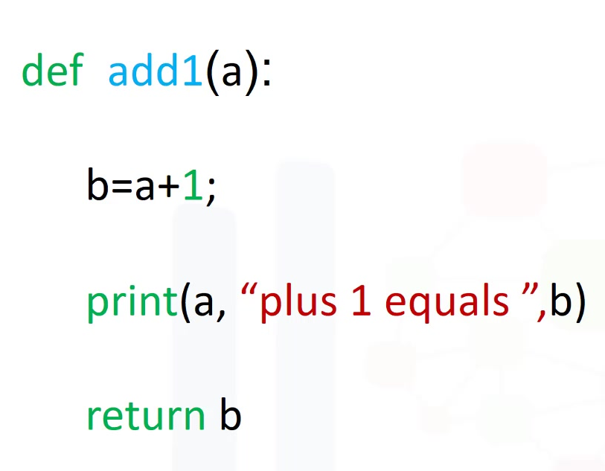
Membuat Fungsi
Block “Fungsi” dapat berisi lebih dari satu baris perintah/kode program.
Lebih dari satu baris
Perintah/
Kode program
Notes:
Block “Fungsi” dapat berisi lebih dari satu baris perintah/kode program.
Contoh:
Def add1 (a):
b = a+1;
print (a, “plus 1 equals”, b)
return b

Slide 21

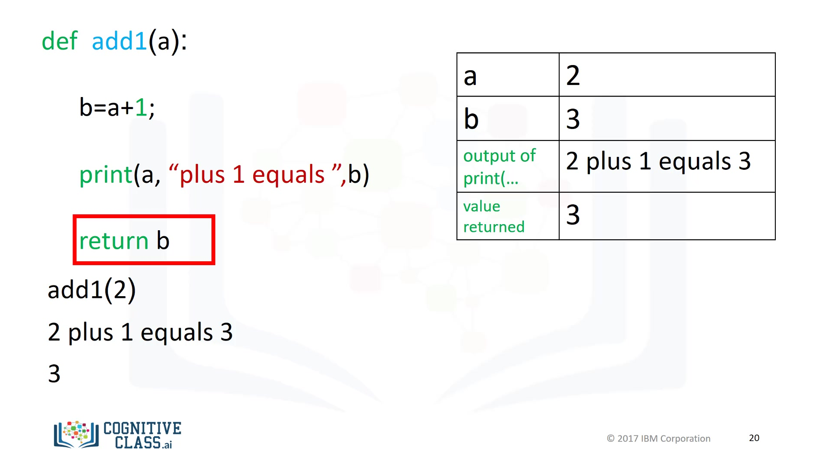
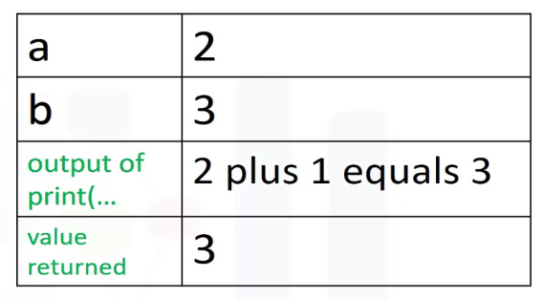
Membuat Fungsi
Block “Fungsi” dapat berisi lebih dari satu baris perintah/kode program.
“Fungsi”
Pemanggilan “Fungsi”
Output:
Proses pada Fungsi adalah:
Notes:
Block “Fungsi” dapat berisi lebih dari satu baris perintah/kode program.
Contoh:Def add1 (a):
b = a+1;
print (a, “plus 1 equals”, b)
return b
Maka pemanggilan fungsi “add1” terjadi di program utama dengan perintah:
add1 (2)
Artinya:
Memanggil fungsi “add1” dan mengirimkan nilai 2 pada parameter a.
Kemudian dijalankan fungsi bertahap sesuai dengan baris program pada block fungsi:
b=a+1 → b=2+1=3
Dicetak: 2 plus 1 equals 3
Lalu return b, memberikan output 3
Sehingga output dari pemanggilan fungsi “add1” adalah:
2 plus 1 equals 3
3

Slide 22
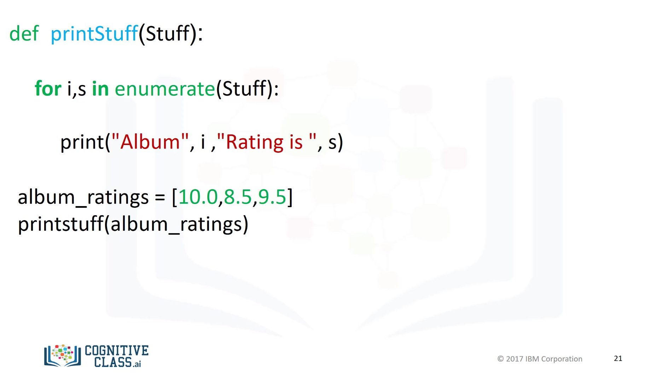
Membuat Fungsi
Block “Fungsi” dapat berisi lebih dari satu baris perintah/kode program, dan dapat berisi adanya perulangan (contoh menggunakan FOR).
Block Fungsi
dengan nama “printstuff”
Program Utama
Perintah pemanggilan Fungsi
Notes:
Block “Fungsi” dapat berisi lebih dari satu baris perintah/kode program, dan dapat berisi adanya perulangan (contoh menggunakan FOR).
Tampak pada contoh program diatas, batasan baris program yang disebut sebagai block “Fungsi” dan baris program utama.
Pada baris program utama, adalah baris program dimana suatu “Fungsi” akan dipanggil.

Slide 23

Membuat Fungsi
Contoh block “Fungsi” yang terdapat perintah perulangan:
Block “Fungsi”
Program Utama
Perintah pemanggilan Fungsi
Pada perintah pemanggilan “Fungsi”, dikirimkan data list dari “album_ratings” ke parameter “Stuff” dari fungsi “printstuff”
Notes:
Contoh block “Fungsi” yang terdapat perintah perulangan:
Contoh:
def printstuff (stuff):
for i, s in enumarate (stuff):
print (“Album”, i, “Rating is”, s)
Kemudian pemanggilan fungsi berada pada program utama.
Berikut ini adalah program utama:
album_ratings = [10.0, 8.5, 9.5]
printstuff (album_ratings)
Pada saat fungsi “printstuff” dipanggil, dikirimkan data list dari “album_ratings” ke parameter “Stuff”

Slide 24
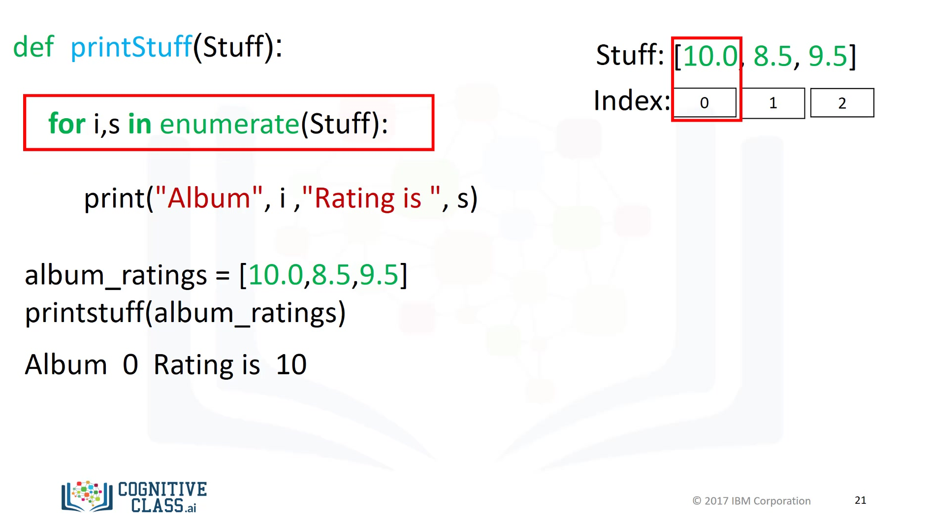

Membuat Fungsi
Contoh: (lanjutan 1)
Output:
Notes:
Contoh: (lanjutan 1)
Karena fungsi “printstuff” memiliki baris perintah dengan “FOR”, maka akan terjadi perulangan pada fungsi ini.
Berikut ini adalah langkah yang terjadi dari fungsi “printstuff”:
Perulangan ke-1:
i, adalah indeks
s, adalah isi dari list pada indeks ke-i
Maka:
i = 0 dan s = 10.0
Kemudian akan mencetak:
Album 0 Rating is 10.0

Slide 25
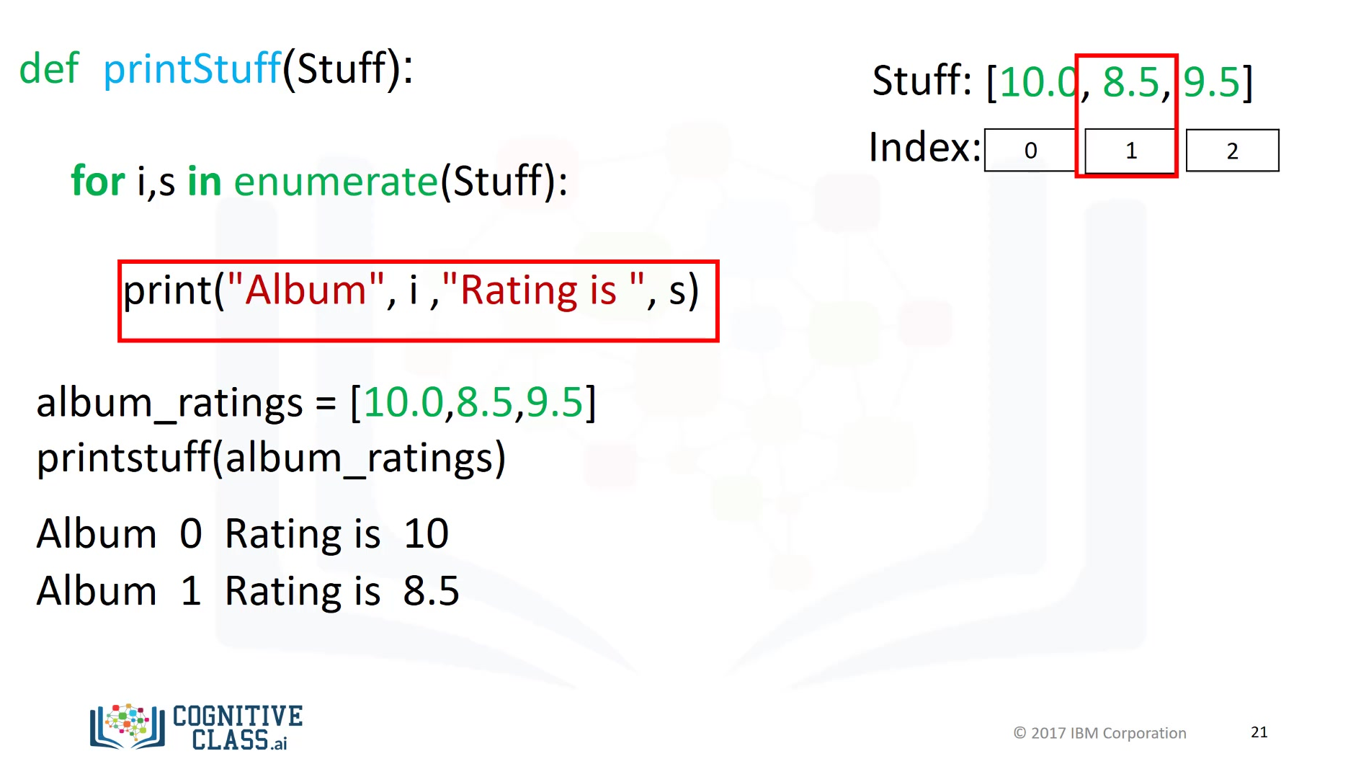
Membuat Fungsi
Contoh: (lanjutan 2)
Output:
Notes:
Contoh: (lanjutan 2)
Perulangan ke-2:
i, adalah indeks
s, adalah isi dari list pada indeks ke-i
Maka:
i = 1 dan s = 8.5
Kemudian akan mencetak:
Album 1 Rating is 8.5

Slide 26
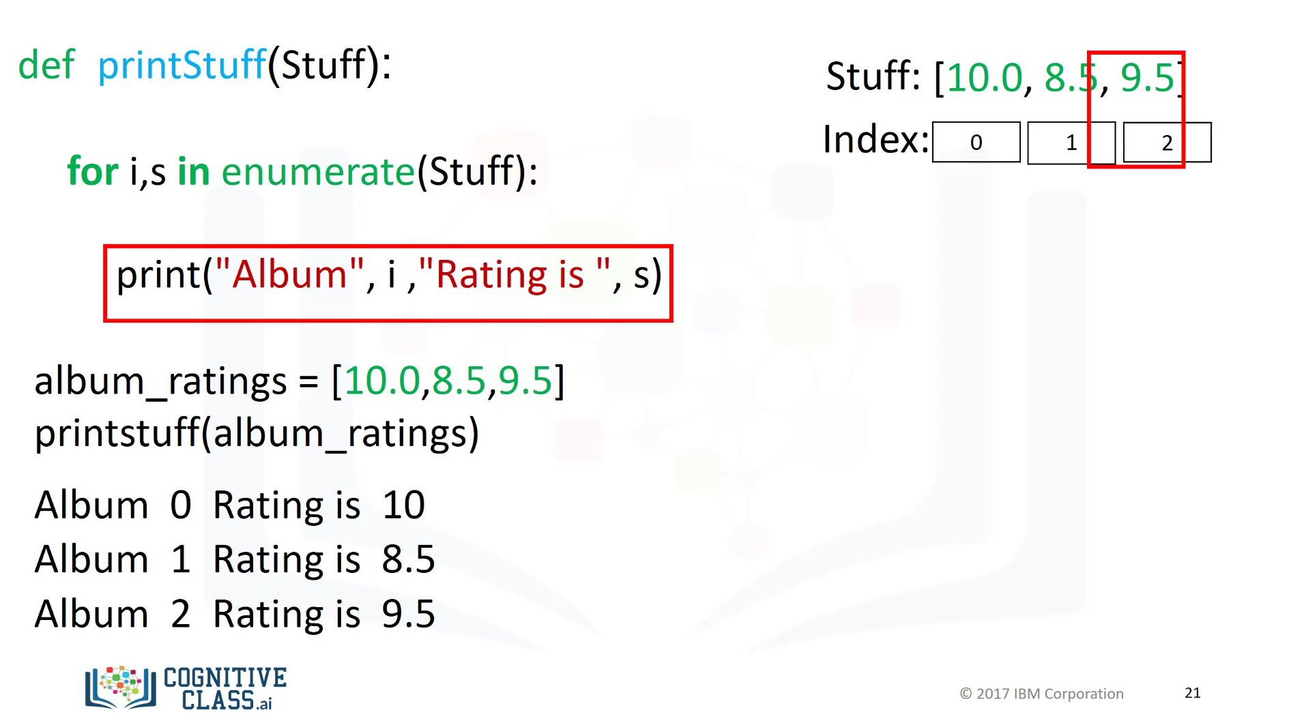
Membuat Fungsi
Contoh: (lanjutan 3)
Output:
Notes:
Contoh: (lanjutan 3)
Perulangan ke-3:
i, adalah indeks
s, adalah isi dari list pada indeks ke-i
Maka:
i = 2 dan s = 9.5
Kemudian akan mencetak:
Album 2 Rating is 9.5

Slide 27
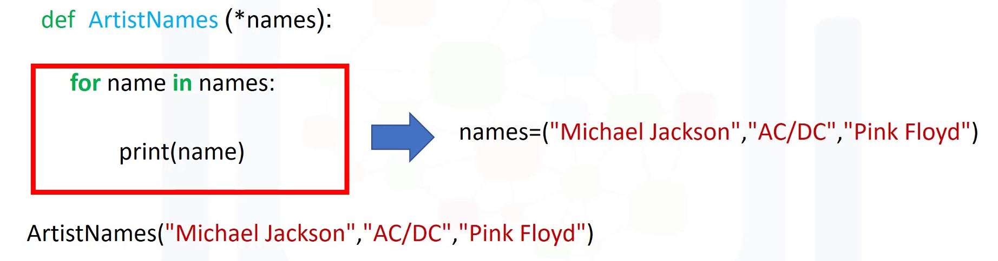
Membuat Fungsi
Collecting Argument
Variadic parameter adalah satu parameter di “Fungsi” yang dapat menerima lebih dari satu nilai elemen yang dikirimkan ke parameter tersebut ketika Fungsi nya dipanggil. Dalam penulisannya menggunakan fungsi asterik (*) sebelum nama parameter.
Variadic Parameter dengan tanda asterik (*) yang merupakan collecting argument
Perintah pemanggilan Fungsi
Akan dikirimkan ke parameter di “Fungsi”
Notes:
Collecting argument
Variadic parameter adalah satu parameter di “Fungsi” yang dapat menerima lebih dari satu nilai elemen yang dikirimkan ke parameter tersebut ketika Fungsi nya dipanggil. Dalam penulisannya menggunakan asterik (*) sebelum nama parameter. Parameter ini seperti tuple.
Contoh:
Def ArtistNames (*names):
for name in names:
print (name)
Tampak pada contoh diatas, (*names) merupakan parameter dari fungsi dengan collecting argument menggunakan tanda asterik (*) didepan nama parameter. Parameter ini akan menerima lebih dari satu nilai (parameter ini berfungsi seperti tuple).
Berdasarkan pada contoh fungsi diatas, jika dilakukan pemanggilan fungsi:
artistNames (“Michael Jackson”, “AC/DC”, “Pink Floyd”)
Maka, akan dipanggil fungsi “artistNames” dan mengirimkan nilai (“Michael Jackson”, “AC/DC”, “Pink Floyd”) ke parameter di fungsi.

Slide 28
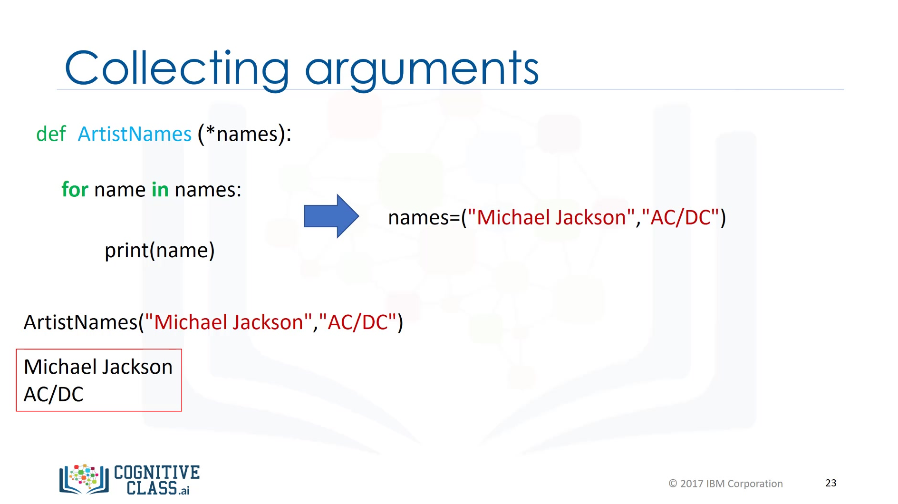
Membuat Fungsi
Collecting Argument
Contoh ke-2:
Notes:
Collecting argument
Variadic parameter adalah satu parameter di “Fungsi” yang dapat menerima lebih dari satu nilai elemen yang dikirimkan ke parameter tersebut ketika Fungsi nya dipanggil. Dalam penulisannya menggunakan asterik (*) sebelum nama parameter. Parameter ini seperti tuple.
Contoh ke-2:
Def ArtistNames (*names):
for name in names:
print (name)
Tampak pada contoh diatas, (*names) merupakan parameter dari fungsi dengan collecting argument diberikkan tanda asterik (*) didepan nama parameter.
Parameter ini akan menerima lebih dari satu nilai.
Berdasarkan pada contoh fungsi diatas, jika dilakukan pemanggilan fungsi:
artistNames (“Michael Jackson”, “AC/DC”)
Maka, akan dipanggil fungsi “artistNames” dan mengirimkan nilai (“Michael Jackson”, “AC/DC”, “Pink Floyd”) ke parameter di fungsi.

Slide 29
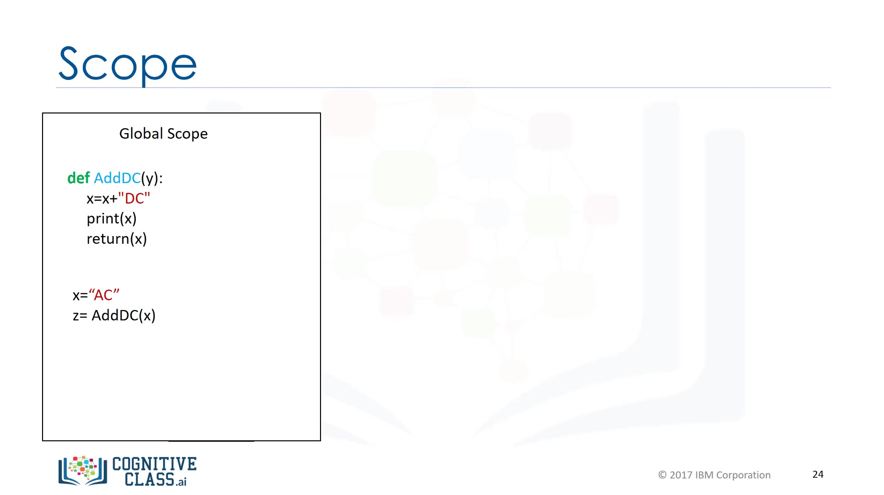
Membuat Fungsi
Scope
Scope/ruang lingkup suatu variabel adalah bagian dari program di mana variabel itu dapat diakses.
Lingkup variabel ada 2 (dua), yaitu: Global dan Lokal.
Variabel yang didefinisikan di luar fungsi apa pun dikatakan berada dalam lingkup global, artinya dapat diakses di mana saja setelah didefinisikan
Block Fungsi
Program Utama
Variabel ini ada pada lingkup global
Notes:
Scope
Scope/ruang lingkup suatu variabel adalah bagian dari program di mana variabel itu dapat diakses.
Lingkup variabel ada 2 (dua), yaitu: Global dan Lokal.
Variabel yang ada dilingkup global adalah:
Variabel yang didefinisikan di luar fungsi apa pun, artinya dapat diakses di mana saja setelah didefinisikan.
Pada contoh diatas, terdapat block fungsi dan program utama.
Variabel yang ada di program utama (variabel x) merupakan contoh dari variabel dalam lingkup gobal.

Slide 30
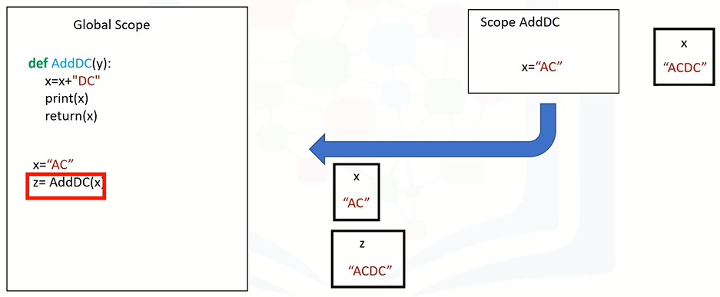
Membuat Fungsi
Variabel yang ada dalam lingkup gobal disebut Variabel Gobal
Fungsi “AddDC”
Hasil dari:
x=x+”DC”
pada lingkup global
Hasil output
Memanggil Fungsi “AddDC”
Mengirimkan nilai x = “AC” ke parameter fungsi
Notes:
Variabel yang ada dalam lingkup gobal disebut Variabel Gobal
Penjelasan contoh diatas:
x=“AC”
merupakan variabel yang ada di lingkup global (berada pada program utama/diluar fungsi), dan digunakan pada saat memanggil “Fungsi” sebagai nilai yang dikirimkan ke “Fungsi”
z=AddDC(x)
Merupakan perintah untuk memanggil fungsi “AddDC” dimana hasilnya nanti akan disimpan pada variabel “z”
Pada pemanggilan “Fungsi” ini, akan dikirimkan nilai x=“AC” ke parameter “y” yang ada di “Fungsi”, sehingga y=x
Block fungsi dijalankan, dengan:
x=x+”DC”
Maka hasil dari x=x+”DC” adalah x=“ACDC”
Hasil dari block fungsi dikirimkan kembali ke program utama dan mengisi variabel “z” dengan nilai “ACDC”

Slide 31
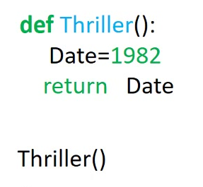
Membuat Fungsi
Variabel lokal adalah variabel yang berada dalam lingkup lokal (Fungsi)
Variabel ini
ada pada lingkup lokal (Fungsi)
Block Fungsi
Program Utama
Notes:
Variabel lokal adalah variabel yang berada dalam lingkup lokal (Fungsi).
Pada contoh:
Variabel “Date” yang ada di block fungsi adalah contoh variabel yang berada pada lingkup lokal (disebut juga sebagai variabel lokal).

Slide 32
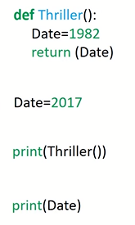
Membuat Fungsi
Variabel lokal dan variabel gobal DAPAT memiliki nama variabel yang SAMA, jika variabel global tidak digunakan sebagai nilai ke parameter yang ada di fungsi.
Variabel lokal hanya memberikan nilai pada lokal/fungsinya saja, dan tidak mengganggu nilai pada variabel global.
Variabel Lokal
Block Fungsi
Variabel Global
Output:
Program Utama
1982
2017
Notes:
Variabel lokal dan variabel gobal DAPAT memiliki nama variabel yang SAMA, jika variabel global tidak digunakan sebagai nilai ke parameter yang ada di fungsi.
Variabel lokal hanya memberikan nilai pada lokal/fungsinya saja, dan tidak mengganggu nilai pada variabel global.
Pada contoh:
Variabel “Date” yang ada pada block fungsi disebut sebagai variabel lokal.
Variabel “Date” yang ada pada program utama disebut sebagai variabel global.
Penjelasan contoh:
Pada program utama, dipanggil fungsi “Thriller()”
Jalankan block fungsi “Thriller()”
Pada block fungsi “Thriller()”, variabel Date= 1982, dan return (Date)
Maka pada perintah: print (Thriller()), output yang akan diberikan adalah 1982
Jalankan perintah selanjutnya yang ada di program utama, yaitu:
Print (Date)
Karena pada program utama nilai 2017 diberikan untuk variabel “Date”,
Makan output dari perintah program ini adalah: 2017

Slide 33
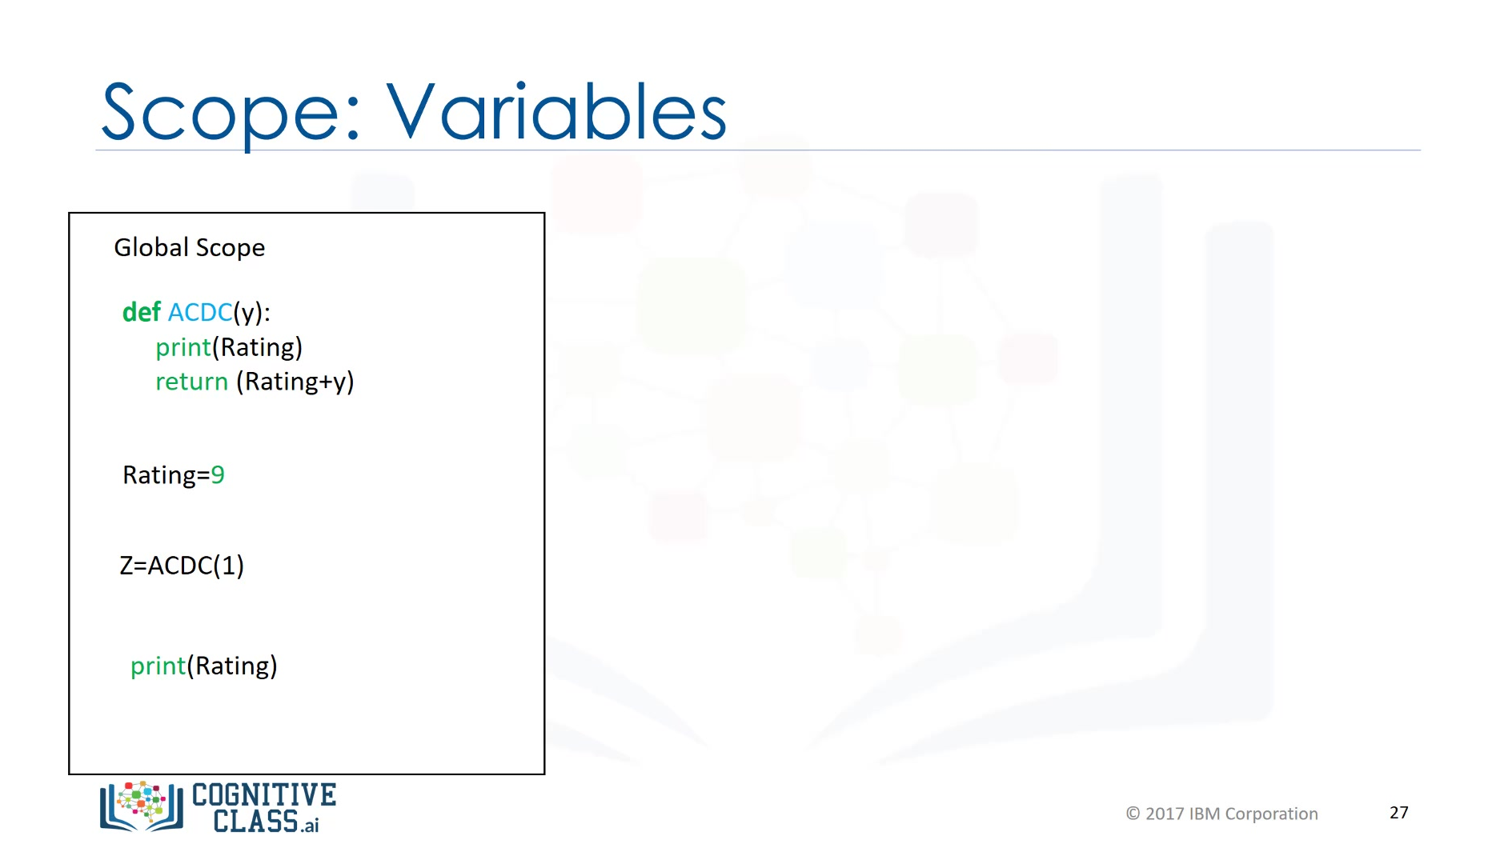
Membuat Fungsi
Jika variabel tidak didefinisikan dalam suatu fungsi, Python akan memeriksa lingkup global.
Variabel “Rating”
TIDAK DIDEFINISIKAN
Pada block fungsi
Block Fungsi
Program Utama
Output:
9
Z=10
9
Notes:
Jika variabel tidak didefinisikan dalam suatu fungsi, Python akan memeriksa lingkup global.
Tampak pada Contoh:
Block fungsi mempunyai perintah “print (Rating)”, hanya saja variabel “Rating” tidak didefinisikan pada block fungsi, sehingga nilai yang digunakan pada variabel “rating” adalah nilai yang terdapat pada variabel “Rating” yang ada di program utama.

Slide 34
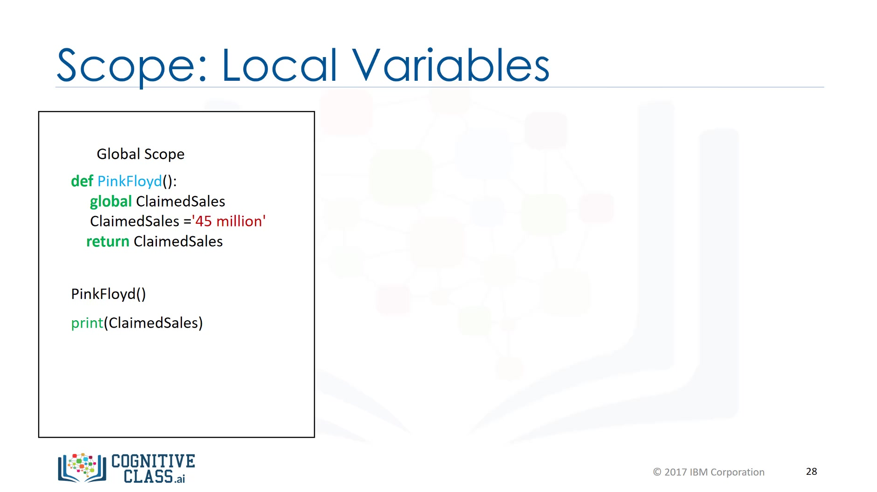
Membuat Fungsi
Dapat menggunakan fungsi “global” untuk mendefinisikan suatu variabel berlaku global.
Output:
45 milion
Notes:
Dapat menggunakan fungsi “global” untuk mendefinisikan suatu variabel berlaku global.
Pada contoh:
“global ClaimedSales”
Artinya variabel ClaimedSales bersifat global.

Slide 35
Pemrograman Python: Object dan Class
Nama pembicara dengan gelar
Notes:
Fundamental Programming pada Python

Slide 36
Tipe Data pada Python
Bagian 1
Notes:
Bagian 1
Object dan Class (Tipe Data)

Slide 37
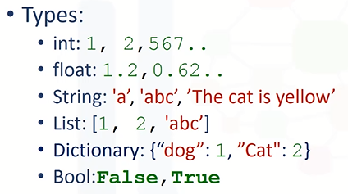
Tipe Data pada Python
Tipe Data pada Python
Python memiliki banyak tipe data, seperti: integer, float, boolean.
Masing-masing tipe disebut sebagai object.
Berikut ini adalah tippe data pada Python:
Notes:
Tipe Data pada Python
Python memiliki tipe data, yaitu:
Integer, float, string, list, dictionary, boolean
Masing-masing disebut sebagai object

Slide 38
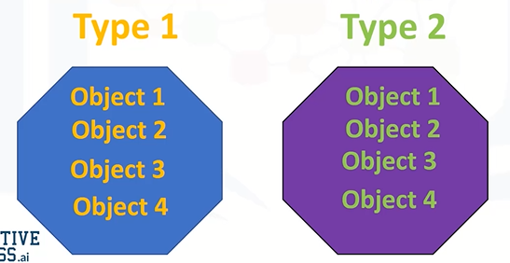
Tipe Data pada Python
Object merupakan instance dari tipe yang khusus.
Setiap object memiliki:
Tipe data
Representasi data internal (blueprint)
Kumpulan prosedur untuk interaksi antar object, disebut sebagai “Metode”
Notes:
Tipe Data pada Python
Object merupakan instance dari tipe yang khusus.
Setiap object memiliki:
Tipe data
Representasi data internal (blueprint)
Kumpulan prosedur untuk interaksi antar object, disebut sebagai “Metode”

Slide 39
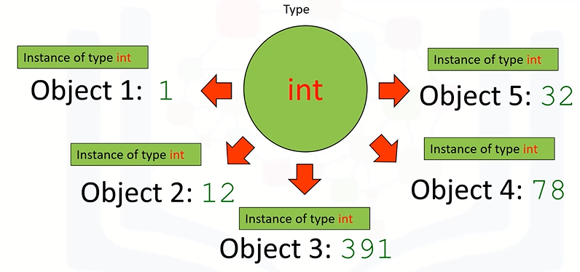
Object: Type
Contoh:
Tipe “integer” memiliki 5 (lima) object, seperti berikut:
Notes:
Contoh:
Tipe “integer” memiliki 5 (lima) object, yaitu:
- Object 1 (berisi nilai 1)
Object 2 (berisi nilai 12)
Object 3 (berisi nilai 391)
Object 4 (berisi nilai 78)
0bject 5 (Berisi nilai 32)

Slide 40
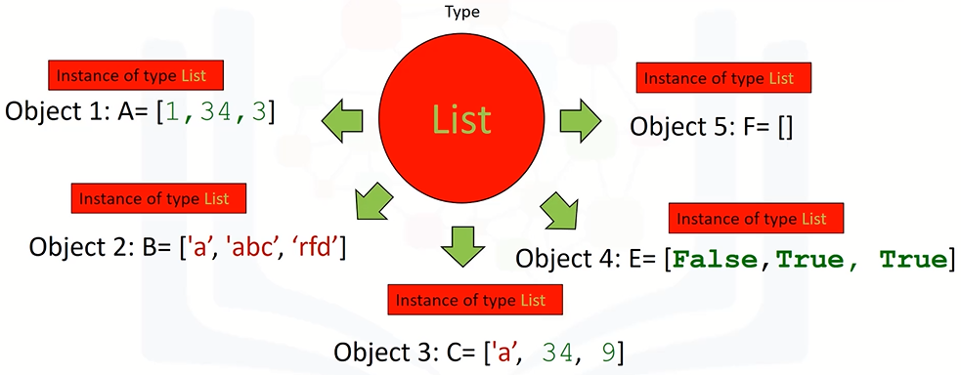
Object: Type
Contoh:
Tipe “List” memiliki 5 (lima) object seperti berikut ini:
Notes:
Contoh:
Tipe “List” memiliki 5 (lima) object seperti berikut ini:
Object 1 (berisi list A = [1, 34, 3])
Object 2 (berisi list B = [‘a’, ‘abc’, ‘rfd’])
Object 3 (berisi list C = [‘a’, 34, 9])
Object 4 (berisi list D = [false, true, true])
Object 5 (berisi list F =[])

Slide 41
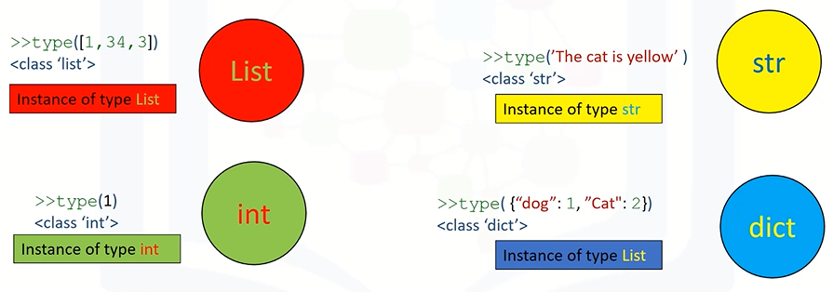
Object: Type
Tipe dari object dapat diketahui dengan menggunakan perintah “type()”
Notes:
Tipe dari object dapat diketahui dengan menggunakan perintah “type()”
Contoh:
Type ([1, 34, 3])
Maka hasilnya adalah: <class ‘list’>

Slide 42
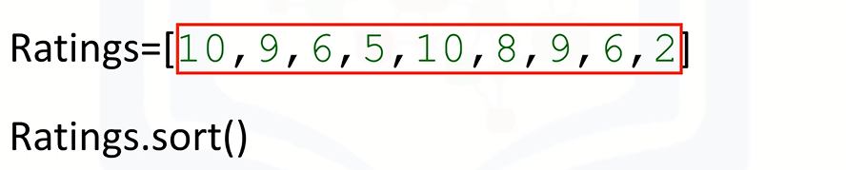
Metode
Metode
Class atau metode dari tipe berfungsi pada setiap instance/isi dari class atau tipe tersebut.
Metode memberikan cara bagaimana berinteraksi dengan data dari object.
Contoh dari “Metode” adalah pengurutan (sorting).
Notes:
Metode
Class atau metode dari tipe berfungsi pada setiap instance/isi dari class atau tipe tersebut.
Metode memberikan cara bagaimana berinteraksi dengan data dari object.
Contoh dari “Metode” adalah pengurutan (sorting)
Misalkan ada list “Ratings” = [10, 9, 6, 5, 10, 8, 9, 6, 2]
Akan menggunakaan metode “sort”
Maka penulisan metode tersebut adalah:
Ratings.sort()

Slide 43
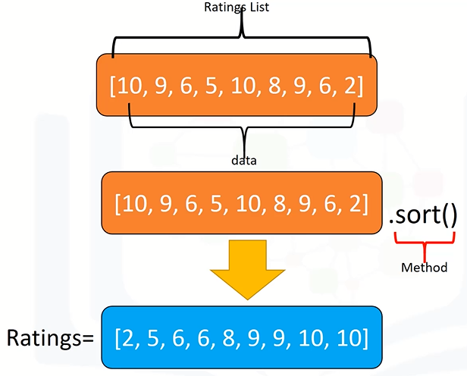
Metode
Contoh:
Metode pengurutan (sorting)
Notes:
Contoh diatas merupakan contoh penggunaan metode untuk pengurutan angka pada list.

Slide 44
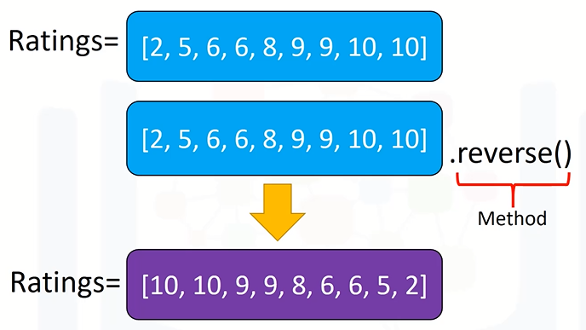
Metode
Contoh ke-2:
Metode “Reverse” yang dapat digunakan untuk membalik urutan dari suatu list yang sudah diurutkan dengan metode sort
Notes:
Contoh ke-2:
Metode “Reverse” yang dapat digunakan untuk membalik urutan dari suatu list yang sudah diurutkan dengan metode sort

Slide 45
Membuat Type Sendiri dengan Mendefinisikan Class
Bagian 2
Notes:
Bagian 2
Object dan Class
(Membuat Tipe Sendiri dengan Mendefinisikan Class)

Slide 46
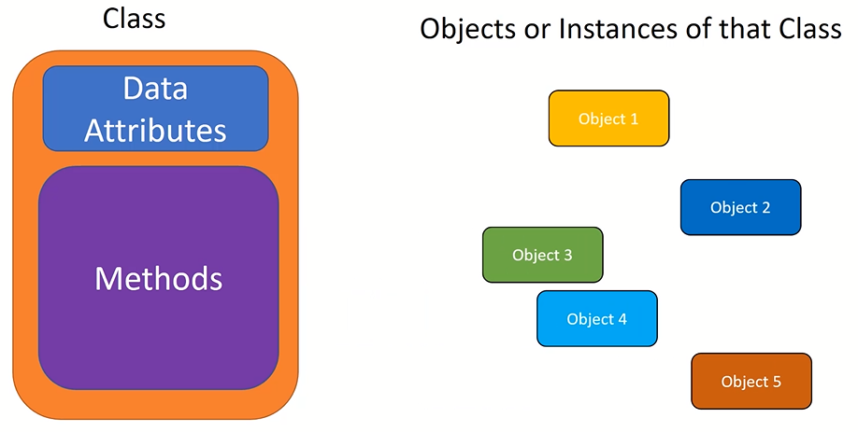
Membuat Type
Class terdiri dari: atribut data dan metode.
Object/instance dari class dapat berisi lebih dari satu.
Notes:
Class terdiri dari: atribut data dan metode.
Object/instance dari class dapat berisi lebih dari satu.

Slide 47
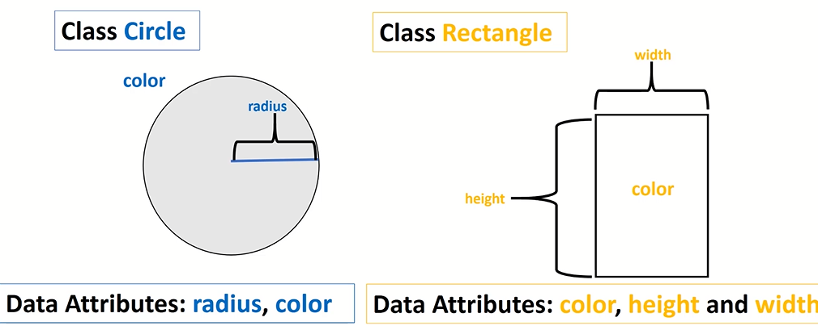
Membuat Type
Berikut ini contoh pada class”Circle” dan class “Rectangle”
Pada class “Circle”, atribut datanya adalah radius dan color
Pada class “Rectangle”, atribut datanya adalah color, height, dan width
Notes:
Berikut ini contoh pada class”Circle” dan class “Rectangle”
- Pada class “Circle”, atribut datanya adalah radius (panjang jari-jari lingkaran) dan color (warna dari lingkaran)
- Pada class “Rectangle”, atribut datanya adalah color (warna dari persegi panjang), height (tinggi persegi panjang), dan width (lebar persegi panjang)

Slide 48
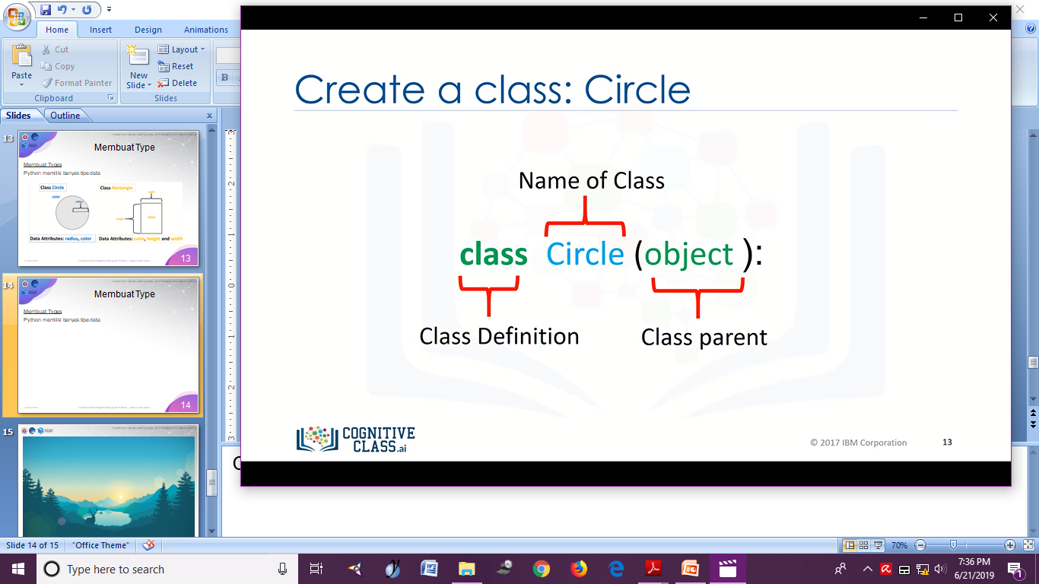
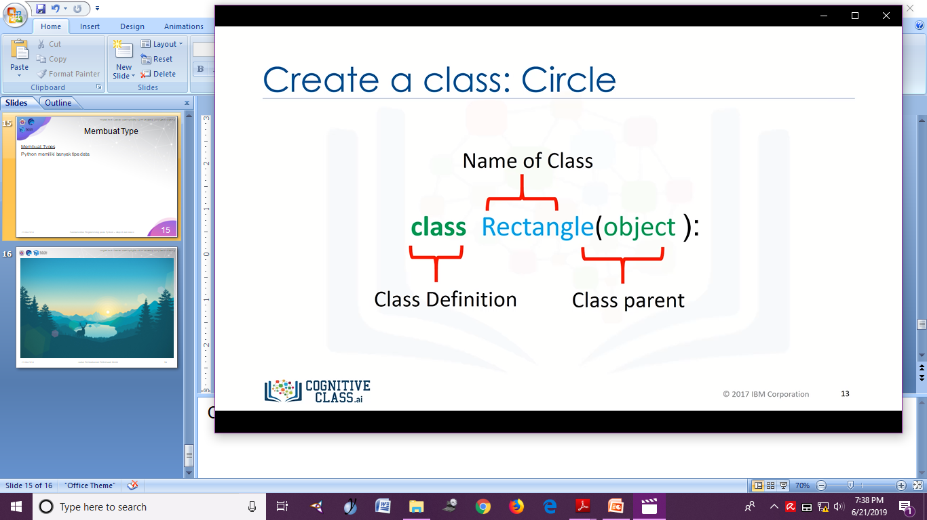
Membuat Class
Berikut ini adalah 2 (dua) contoh membuat Class:
Contoh ke-1 nama class adalah “Circle”
Contoh ke-2 nama class adalah “Rectangle”
Notes:
Bentuk umum perintah untuk membuat class, yaitu:
Class nama_class (object):
Penjelasan:
“class” merupakan perintah untuk mendefinisikan suatu class
“object” disebut sebagai class parent
Berikut ini adalah 2 (dua) contoh membuat Class:
Contoh ke-1 nama class adalah “Circle”
Contoh ke-2 nama class adalah “Rectangle”

Slide 49
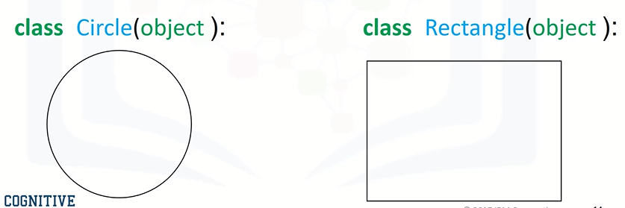
Membuat Type
Definisi dari Class
Notes:
Definisi dari Class
Class “Circle” digambarkan sebagai bentuk lingkaran
Class “Rectangle” digambarkan sebagai bentuk persegi panjang

Slide 50
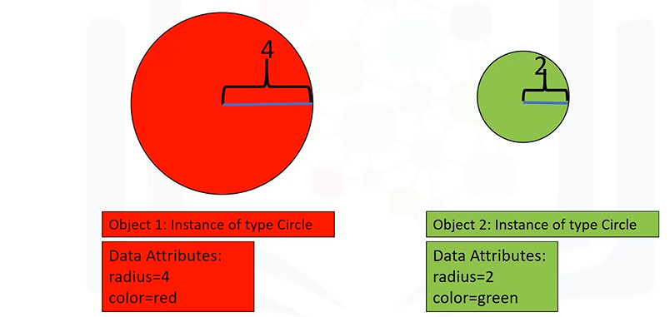
Membuat Type
Attributes and Objects
Berikut adalah 2 contoh object yang termasuk pada class “Circle”
Notes:
Attributes and Objects
Berikut adalah 2 contoh object yang termasuk pada class “Circle”
Class “Circle” memiliki 2 atribut, yaitu: radius dan color
Maka masing-masing object memiliki 2 atribut tersebut, hanya saja berbeda dalam hal isi datanya.
Contoh pada object ke-1
Untuk atribut: radius nilainya adalah 4
Untuk atribut: color diisi dengan red

Slide 51
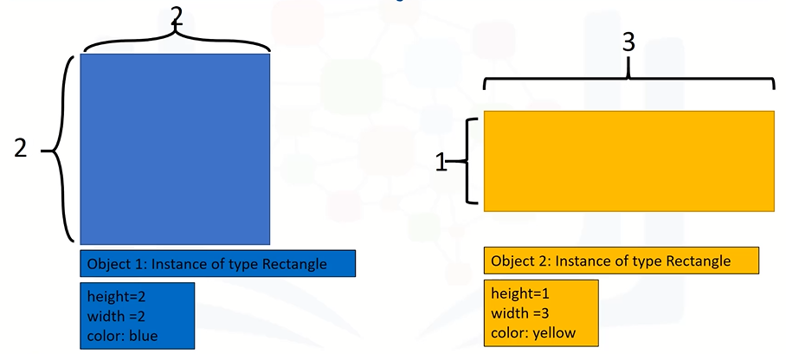
Membuat Type
Attributes and Objects
Berikut adalah 2 contoh object yang termasuk pada class “Rectangle”
Notes:
Attributes and Objects
Berikut adalah 2 contoh object yang termasuk pada class “Rectangle”
Class “Rectangle” memiliki 3 atribut, yaitu: height, width, dan color
Maka masing-masing object memiliki 3 atribut tersebut, hanya saja berbeda dalam hal isi datanya.
Contoh pada object ke-1
Untuk atribut: height nilainya adalah 2
Untuk atribut: width nilainya adalah 2
Untuk atribut: color diisi dengn blue

Slide 52
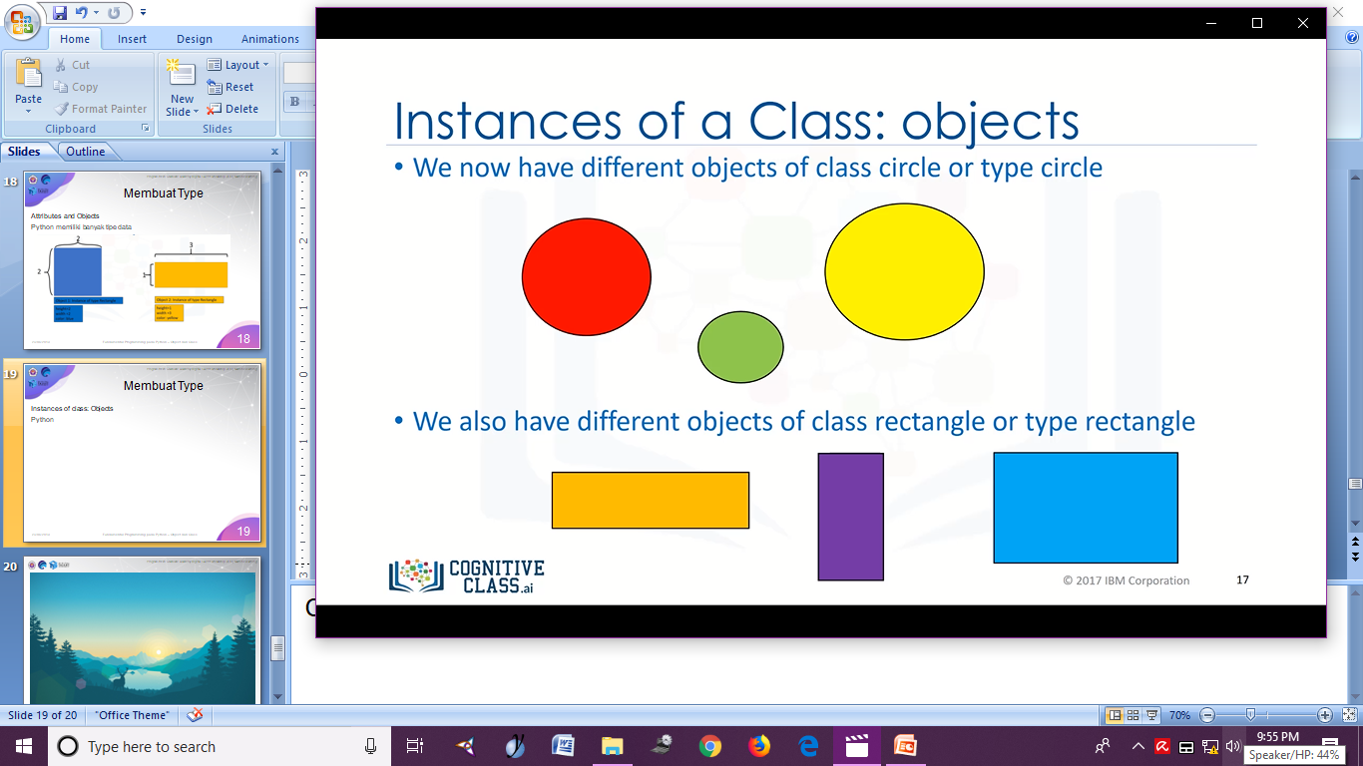
Membuat Type
Berikut adalah contoh object-object pada class “Circle” (type circle) dan contoh object-object pada class “Rectangle” (type Rectangle)
Notes:
Berikut adalah contoh object-object pada class “Circle” (type circle) dan contoh object-object pada class “Rectangle” (type Rectangle)

Slide 53
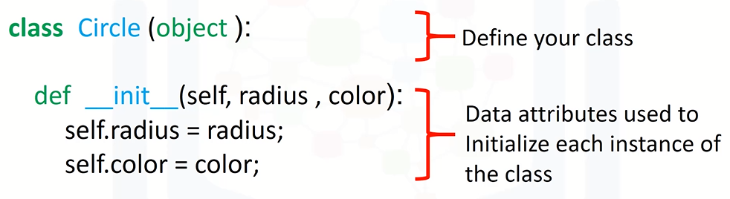
Membuat Type
Berikut ini adalah perintah pada Python untuk membuat class.
Contoh pada pendefinisian class dengan nama “Circle”
Notes:
Berikut ini adalah perintah pada Python untuk membuat class.
Contoh pada pendefinisian class dengan nama “Circle”
Perintah diawali dengan:
Class nama_class (object):
Pada contoh diberikan nama class adalah “Circle”, maka:
Class Circle (Object):
Kemudian diikuti dengan pendefinisikan atribut data dari class tersebut.
Dituliskan dengan menggunakan perintah: def_init_(self, nama_atribut_1, nama_atribut_n):
Maka pendefinisian atribut pada contoh diatas dituliskan sebagai berikut:
def_init_(self, radius, color):
self.radius = radius;
self.color = color;

Slide 54
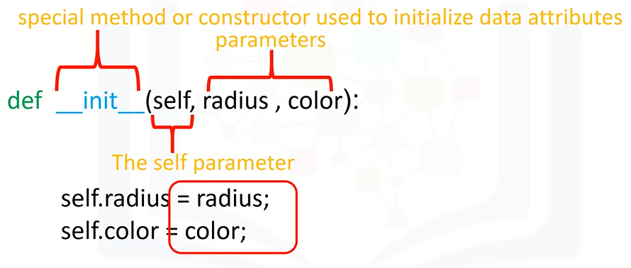
Membuat Type
Bentuk Umum pendefinisian atribut data pada class
Notes:
Bentuk Umum pendefinisian atribut data pada class
Metode khusus (metode pembangun) yang digunakan untuk menginisialisasi atribut data adalah:
_init_
Parameter dari atribut data, pada contoh class “Circle” adalah radius dan color
Self parameter didahului dengan “self”

Slide 55
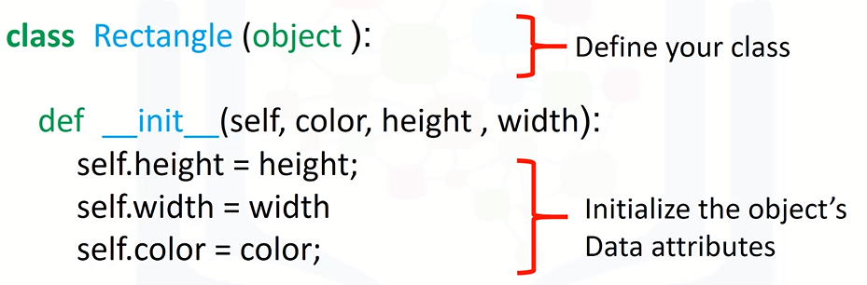
Membuat Type
Berikut ini contoh membuat class dengan nama “Rectangle” dan melakukan pendefinisian atribut class dengan menggunakan def_init_
Notes:
Berikut ini contoh membuat class dengan nama “Rectangle” dan melakukan pendefinisian atribut class dengan menggunakan def_init_

Slide 56

Membuat Type
Berikut adalah contoh membuat object dari class “Circle”.
Pembuatan object dilakukan dengan memberikan instance/isi dari atribut object tersebut.
Notes:
Berikut adalah contoh membuat object dari class “Circle”.
Pembuatan object dilakukan dengan memberikan instance/isi dari atribut object tersebut.
Nama object: RedCircle
Nama class: Circle
Instance dari atribut: 10, red

Slide 57

Membuat Type
Contoh object C1 dari class “Circle
Notes:
Contoh object C1 dari class “Circle

Slide 58

Membuat Type
Contoh pemberian instance/isi pada atribut dari object suatu class.
Notes:
Contoh pemberian instance/isi pada atribut dari object

Slide 59

Membuat Type
Mengetahui nilai atribut dari suatu object dapat dilakukan dengan perintah:
nama_object.nama_atribut
Notes:
Mengetahui nilai atribut dari suatu object dapat dilakukan dengan perintah:
nama_object.nama_atribut

Slide 60

Membuat Type
Mengetahui nilai atribut dari suatu object dapat dilakukan dengan perintah:
nama_object.nama_atribut
Notes:
Mengetahui nilai atribut dari suatu object dapat dilakukan dengan perintah:
nama_object.nama_atribut

Slide 61
Method (Metode)
Bagian 3
Notes:
Bagian 3
Object dan Class (Metode)

Slide 62


Metode
Class terdiri dari atribut data dan metode.
Metode akan mengubah object awal menjadi object baru sesuai dengan perintah pada metode tersebut.
Notes:
Class terdiri dari atribut data dan metode.
Metode akan mengubah object awal menjadi object baru sesuai dengan perintah pada metode tersebut.

Slide 63

Metode
Contoh:
Object pada class “Circle” akan diubah dari object awal yang memiliki radius =2 menjadi object baru yang memiliki radius = 4
Notes:
Contoh:
Object pada class “Circle” akan diubah dari object awal yang memiliki radius =2 menjadi object baru yang memiliki radius = 4

Slide 64

Metode
Metode pada Class
Notes:
Metode pada Class
Contoh diatas adalah metode yang diberikan pada class “Circle”
Metode diberikan untuk menambahkan nilai r pada radius

Slide 65


Metode
Contoh:
Object C1 dengan nilai atribut adalah 2 dan red
Notes:
Create an instance of a class: Circle

Slide 66

Metode
Contoh:
Object C1 dengan nilai atribut adalah 2 dan red akan diberikan metode mengubah nilai radius dari 2 menjadi 2+8
Metode
Notes:
Contoh:
Object C1 dengan nilai atribut adalah 2 dan red akan diberikan metode mengubah nilai radius dari 2 menjadi 2+8

Slide 67

Metode
Contoh object C1 dari class “Circle” dengan nilai awal radius = 2, kemudian diberikan metode membuat radius menjadi 2+2
Notes:
Contoh object C1 dari class “Circle” dengan nilai awal radius = 2, kemudian diberikan metode membuat radius menjadi 2+2

Slide 68

Metode
Nilai dari parameter dapat langsung diberikan ketika mendefinisikan atribut dari object (tampak pada contoh dibawah ini)
Notes:
Nilai dari parameter dapat langsung diberikan ketika mendefinisikan atribut dari object (tampak pada contoh dibawah ini)
Contoh metode lain yang dapat digunakan adalah:
def drawCirle (slef):
Metode untuk menggambar object.

Slide 69

Metode
Mendefinisikan object
Notes:
Mendefinisikan object
Pada contoh object diberi nama RedCircle dengan atribut diisi nilai 3 untuk radius, dan red untuk color.
Sehingga jika diberikan perintah:
RedCircle.radius, hasilnya adalah 3
RedCircle.color, hasilnya adalah r
Dan diberikan metode:
redCircle.drawCircle()
Maka akan ada object lingkaran dengan radius 2 dan color red.

Slide 70

Metode
Contoh ke-2
Notes:
Contoh ke-2

Slide 71

Metode
2 (dua) instances pada class
Notes:
2 (dua) instances pada class

Slide 72

Metode
Contoh ke-1
Notes:
Contoh ke-1

Slide 73

Metode
Class dapat dibuat sendiri dengan melakukan pendefinisian dengan perintah:
Def nama_class (object):
Class dapat berisi lebih dari 1 (satu) object.
1 (satu) object bisa memiliki lebih dari 1 (satu) atribut data.
Masing-masing object dapat memiliki nilai atribut yang berbeda-beda.
Notes:
Review

Slide 74

Metode
Perintah “dir” digunakan untuk mengetahui atribut dan metode
Notes:
Perintah “dir” digunakan untuk mengetahui atribut dan metode

Slide 75





IKUTI KAMI
digitalent.kominfo
digitalent.kominfo
DTS_kominfo
Digital Talent Scholarship 2019
Pusat Pengembangan Profesi dan Sertifikasi
Badan Penelitian dan Pengembangan SDM
Kementerian Komunikasi dan Informatika
Jl. Medan Merdeka Barat No. 9
(Gd. Belakang Lt. 4 - 5)
Jakarta Pusat, 10110
digitalent.kominfo.go.id

